Slide 1


Тогтвортой санхүүгийн чиг хандлага
Э.Номиндарь, ТоС Холбооны
гүйцэтгэх захирал
СЗХ-нд зориулав
2023.10.26

Slide 2
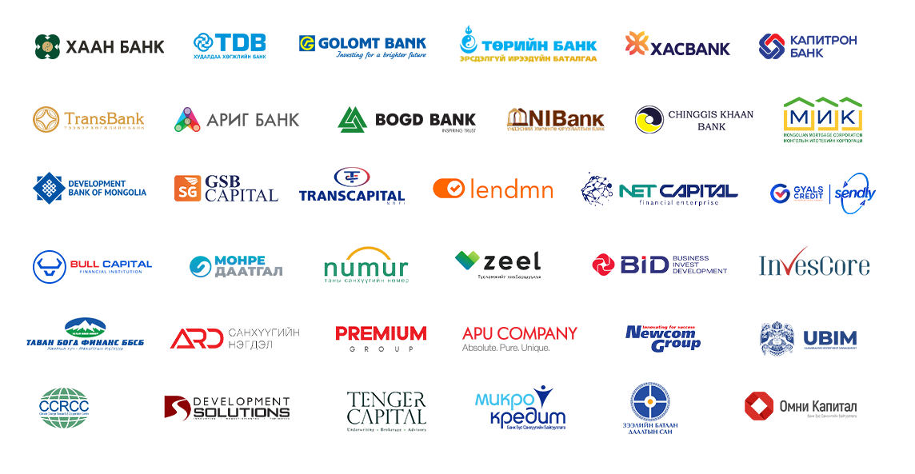
Гишүүд
2017 үүсгэн байгуулагдсан
37 гишүүн (2023 оны 10 сарын байдлаар)
Банк (12)
Хөгжлийн банк (1)
МИК (1)
Зээлийн батлан даалтын сан (1)
ББСБ (14)
Даатгалын компани (1)
ҮЦК (2)
Бизнесийн байгууллага (3)
Судалгаа, сургалтын төв (2)

Slide 3



1.1
Олон улсын чиг хандлага

Slide 4

Хүн төрөлхтөнд тулгарч буй хамгийн том эрсдэлүүд юу вэ?
Дэлхийн эдийн засгийн форум жил бүр дэлхийн эрсдэлийн тайланг гаргадаг

Slide 5
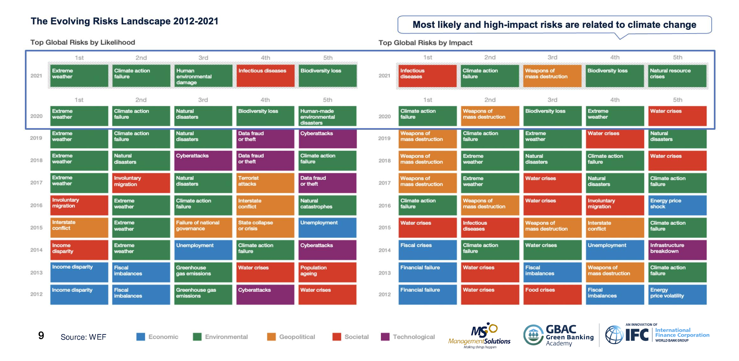
Эдгээр нь хүн төрөлхтөнд тулгарч буй хамгийн том эрсдэлүүд юм
Эрсдэлийн мөн чанар хувьсан өөрчлөгдөж байна 2012-2021
Гол томоохон эрсдэлүүд нь уур амьсгалын өөрчлөлттэй холбоотой байна.
Notes:
All risks are environmental and social risks
https://www3.weforum.org/docs/WEF_Global_Risks_Report_2023.pdf

Slide 6
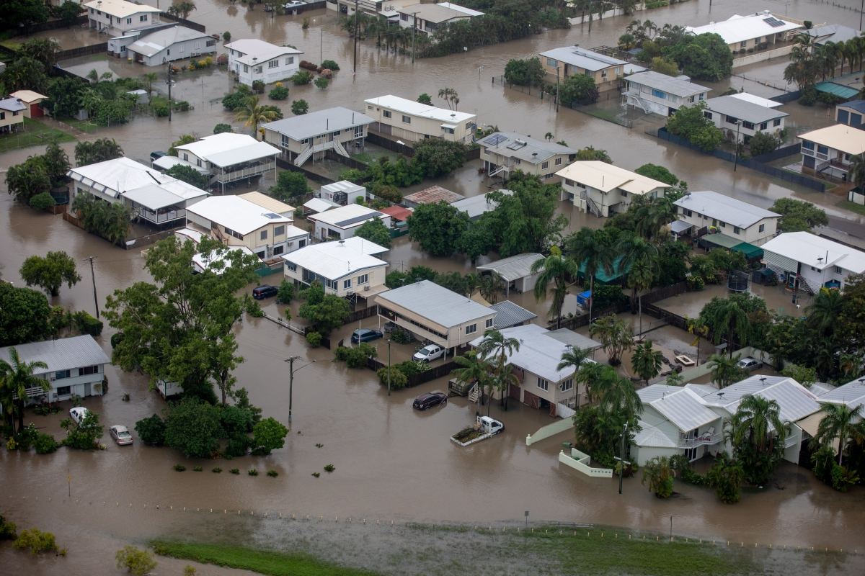


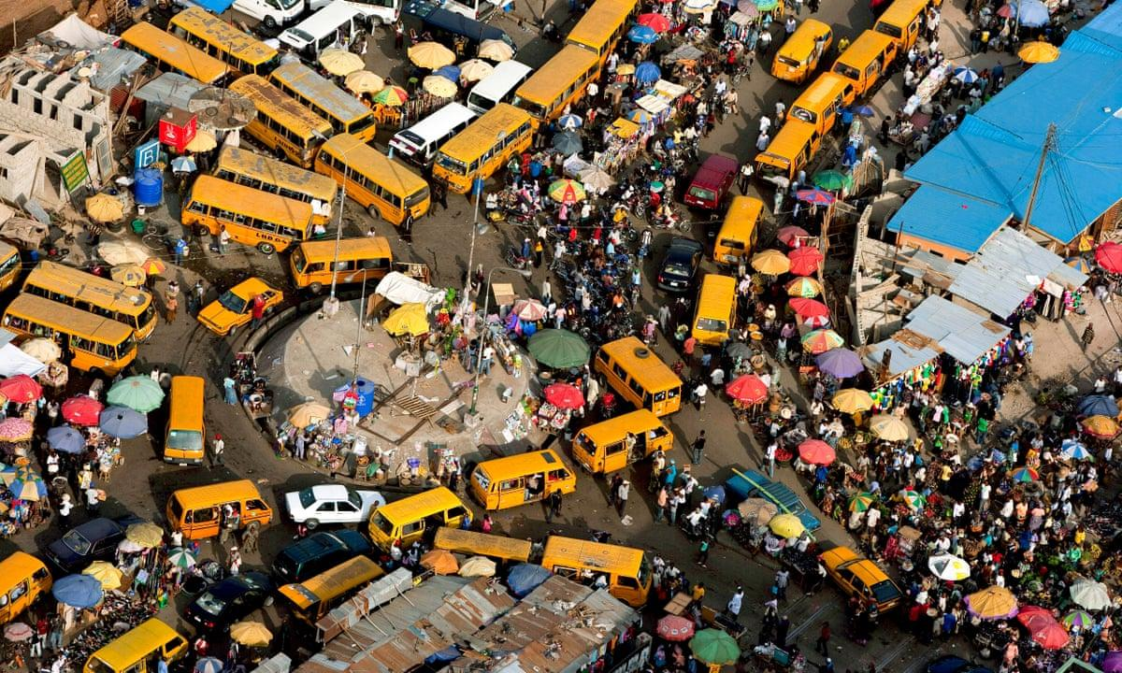
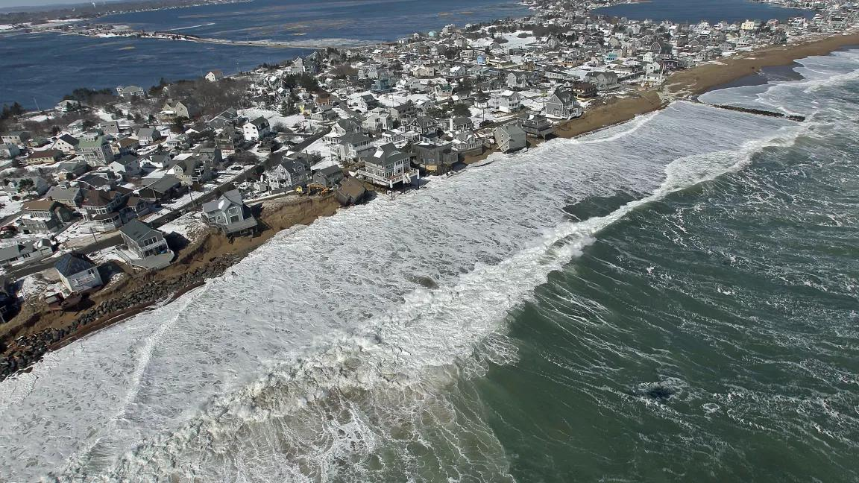

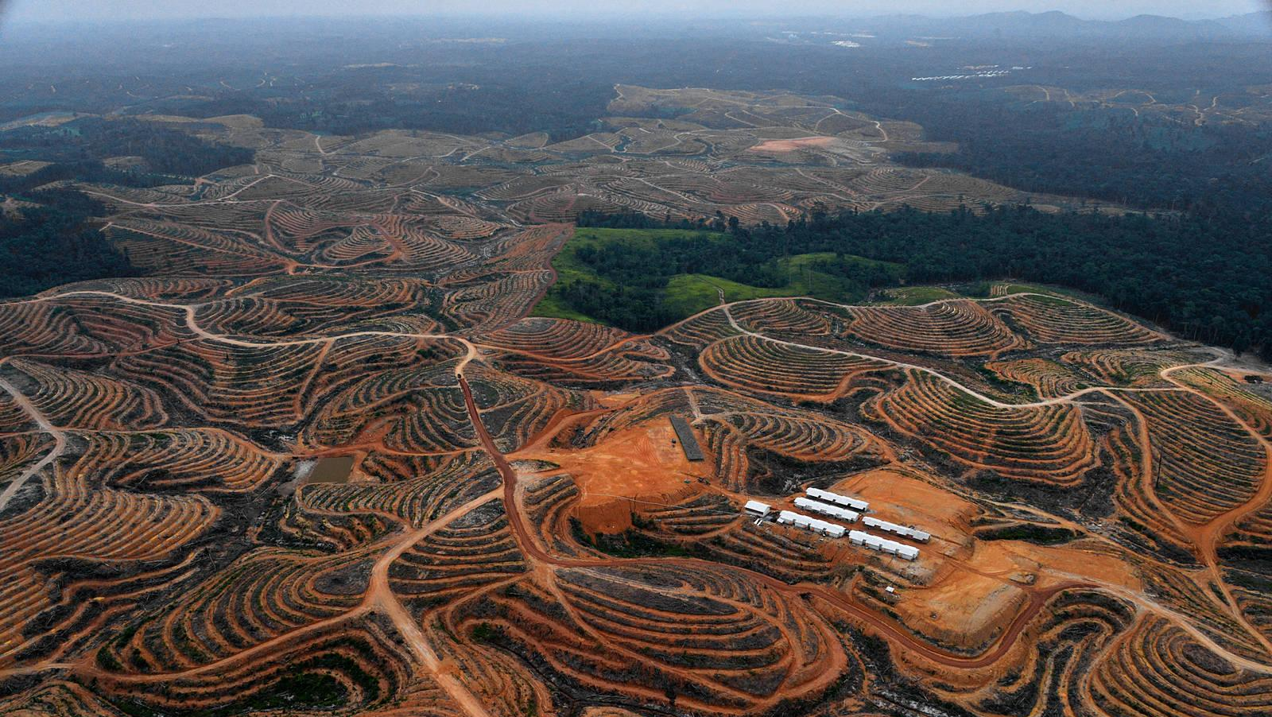
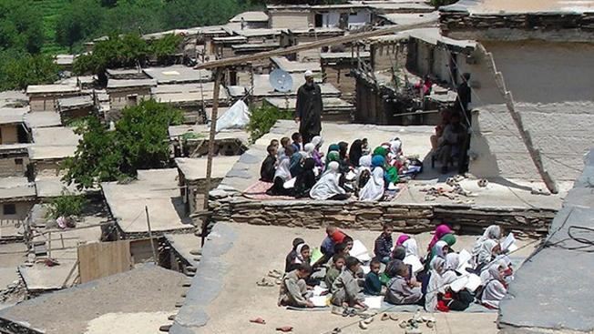
Тогтвортой байдалтай холбоотой бий болж буй томоохон асуудлууд
Үер
Ган
Ой хээрийн түймэр
Хүн амын хэт их өсөлт
Далайн түвшин нэмэгдэх
Бохирдол
Экосистемийн доройтол
Тэгш бус байдал
Байгалийн нөөц, уур амьсгалын өөрчлөлтөд тэсвэртэй байдал, нийгмийн тогтвортой байдал зэрэг нь бизнесүүдийн ашигт ажиллагаанд нөлөөлөх суурь асуудлууд болсон байна!
Notes:
All risks are environmental and social risks

Slide 7
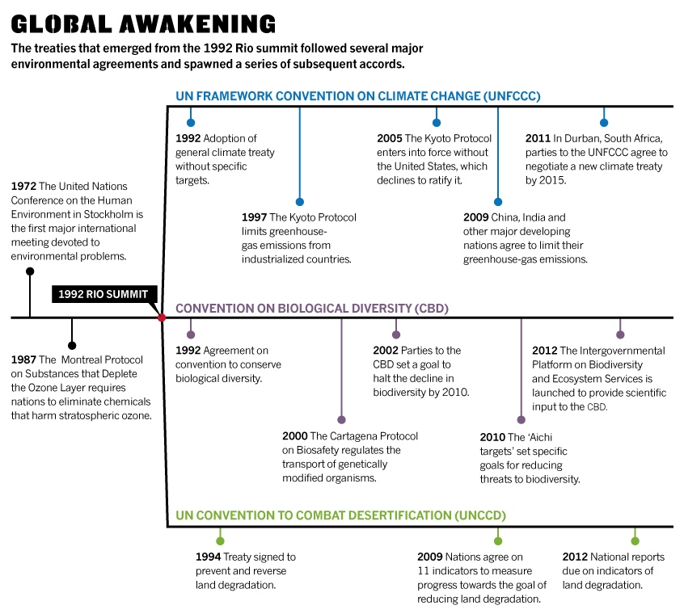
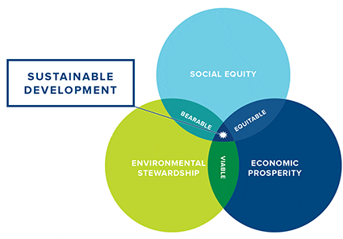


Тогтвортой хөгжлийн талаар яагаад ярих болов?
Энэ асуудлыг дэлхий нийтээр анхаарч эхэлсэн
Notes:
All risks are environmental and social risks

Slide 8
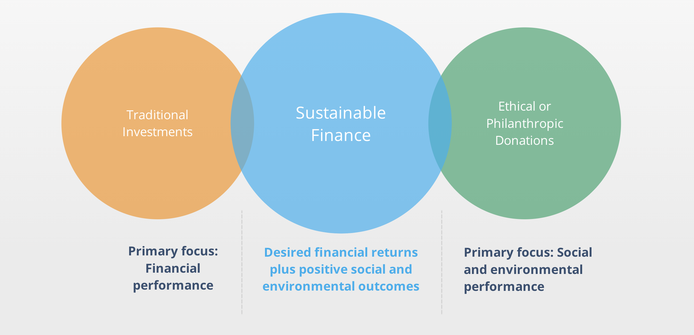
Тогтвортой санхүүгийн хөгжил
Ёс суртахууны үүднээс эсвэл сайн санааны үүднээс өгөх хандив, тусламж
Уламжлалт хөрөнгө оруулалт
Тогтвортой санхүү
Гол анхаарах: Санхүүгийн гүйцэтгэл
Хүссэн санхүүгийн өгөөжөөс гадна байгаль орчин, нийгэмд үзүүлэх эерэг үр дүн
Гол анхаарах: байгаль орчин, нийгмийн гүйцэтгэл
Notes:
All risks are environmental and social risks

Slide 9



Тогтвортой санхүүгийн хоёр гол зорилгууд
Эрсдэл удирдлага
Шинэ бизнес боломж
Тогтвортой санхүүжилтийн хэмжээг нэмэгдүүлэх
Эрсдэлийг бууруулах
Хандлага: Санхүүгийн салбарт БОНЗ болон уур амьсгалын эрсдэлийн удирдлага, тайлагналын арга ажиллагааг нэвтрүүлэх
Хандлага: Ногоон бонд, тогтвортой байдалтай холбоотой зээл зэрэг холбогдох хэрэгслүүдээр дамжуулан тогтвортой хөгжлийн зорилтуудад нийцсэн эдийн засгийн салбар, үйл ажиллагааг санхүүжүүлэх санхүүжилтийн боломжийг нээх.
Эх сурвалж: ОУСК – Тогтвортой банк санхүүгийн байгууллагуудын холбоо

Slide 10
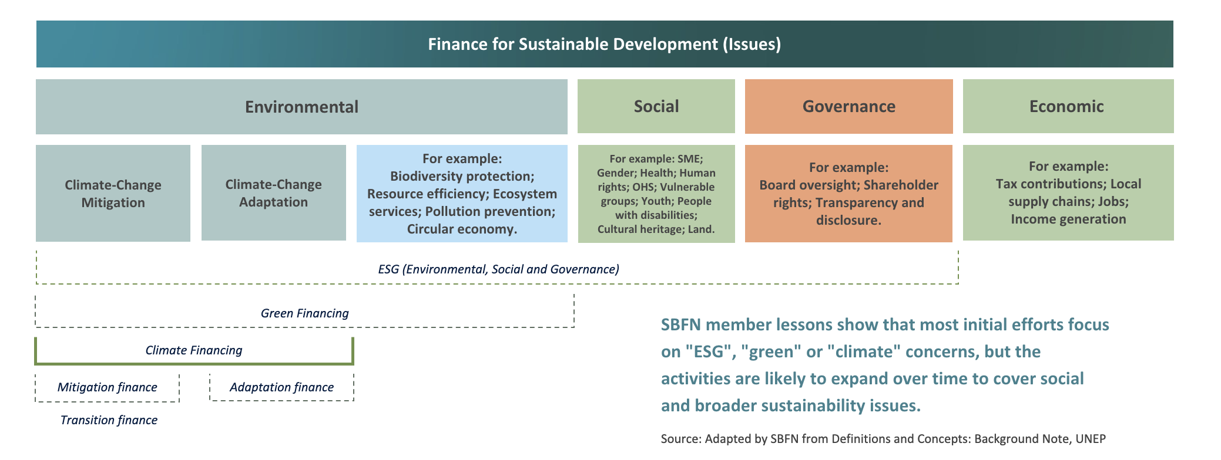
Тогтвортой санхүүгийн тодорхойлолт
Тогтвортой хөгжлийн зорилтуудыг санхүүжүүлэх (асуудал)
Байгаль орчны
Нийгмийн
Засаглал
Эдийн засгийн
Уур амьсгалын өөрчлөлттэй холбоотой сөрөг нөлөөг бууруулах
Уур амьсгалын өөрчлөлтөд дасан зохицох
Жишээлбэл: Биологийн олон янз байдал, нөөцийн үр ашиг, экосистем, бохирдлоос урьдчилан сэргийлэх, циркулар эдийн засаг
Жишээлбэл: ЖДБ, жендер, эрүүл мэнд, хүний эрх, ХХАБ, нийгмийн эмзэг бүлэг, залуучууд, соёлын өв
Жишээлбэл: ТУЗ-ийн хяналт, хувьцаа эзэмшигчдийн эрх, ил тод байдал, тайлагнал
Эдийн засаг: Жишээлбэл: Татвар, нийлүүлэлтийн сүлжээ, ажлын байр, орлого бий болгох үйл ажиллагаа
Байгаль орчин, нийгэм, засаглал
Ногоон санхүүжилт
ТБСБХ-ны гишүүдийн туршлагаас харахад энэ чиглэлээр ажиллаж эхэлж байгаа ихэнх улс орнууд эхлээд голдуу "БОНЗ", "ногоон" эсвэл "уур амьсгалын өөрчлөлт" гэсэн нэн яаралтай, тулгамдсан асуудлууд дээр төвлөрдөг ба цаг хугацаа өнгөрөх тусам яваандаа нийгмийн болон тогтвортой байдлын зорилтуудтай холбоотой бусад өргөн хүрээтэй асуудлуудыг хамрах байдлаар үйл ажиллагаа нь өргөжих хандлагатай байдаг.
Уур амьсгалын санхүүжилт
Уур амьсгалын өөрчлөлтөөс үүдэлтэй сөрөг нөлөөг бууруулахад чиглэсэн санхүүжилт
Уур амьсгалын өөрчлөлтөд дасан зохицоход чиглэсэн санхүүжилт
Уур амьсгалын шилжилтийн санхүүжилт
Notes:
All risks are environmental and social risks

Slide 11
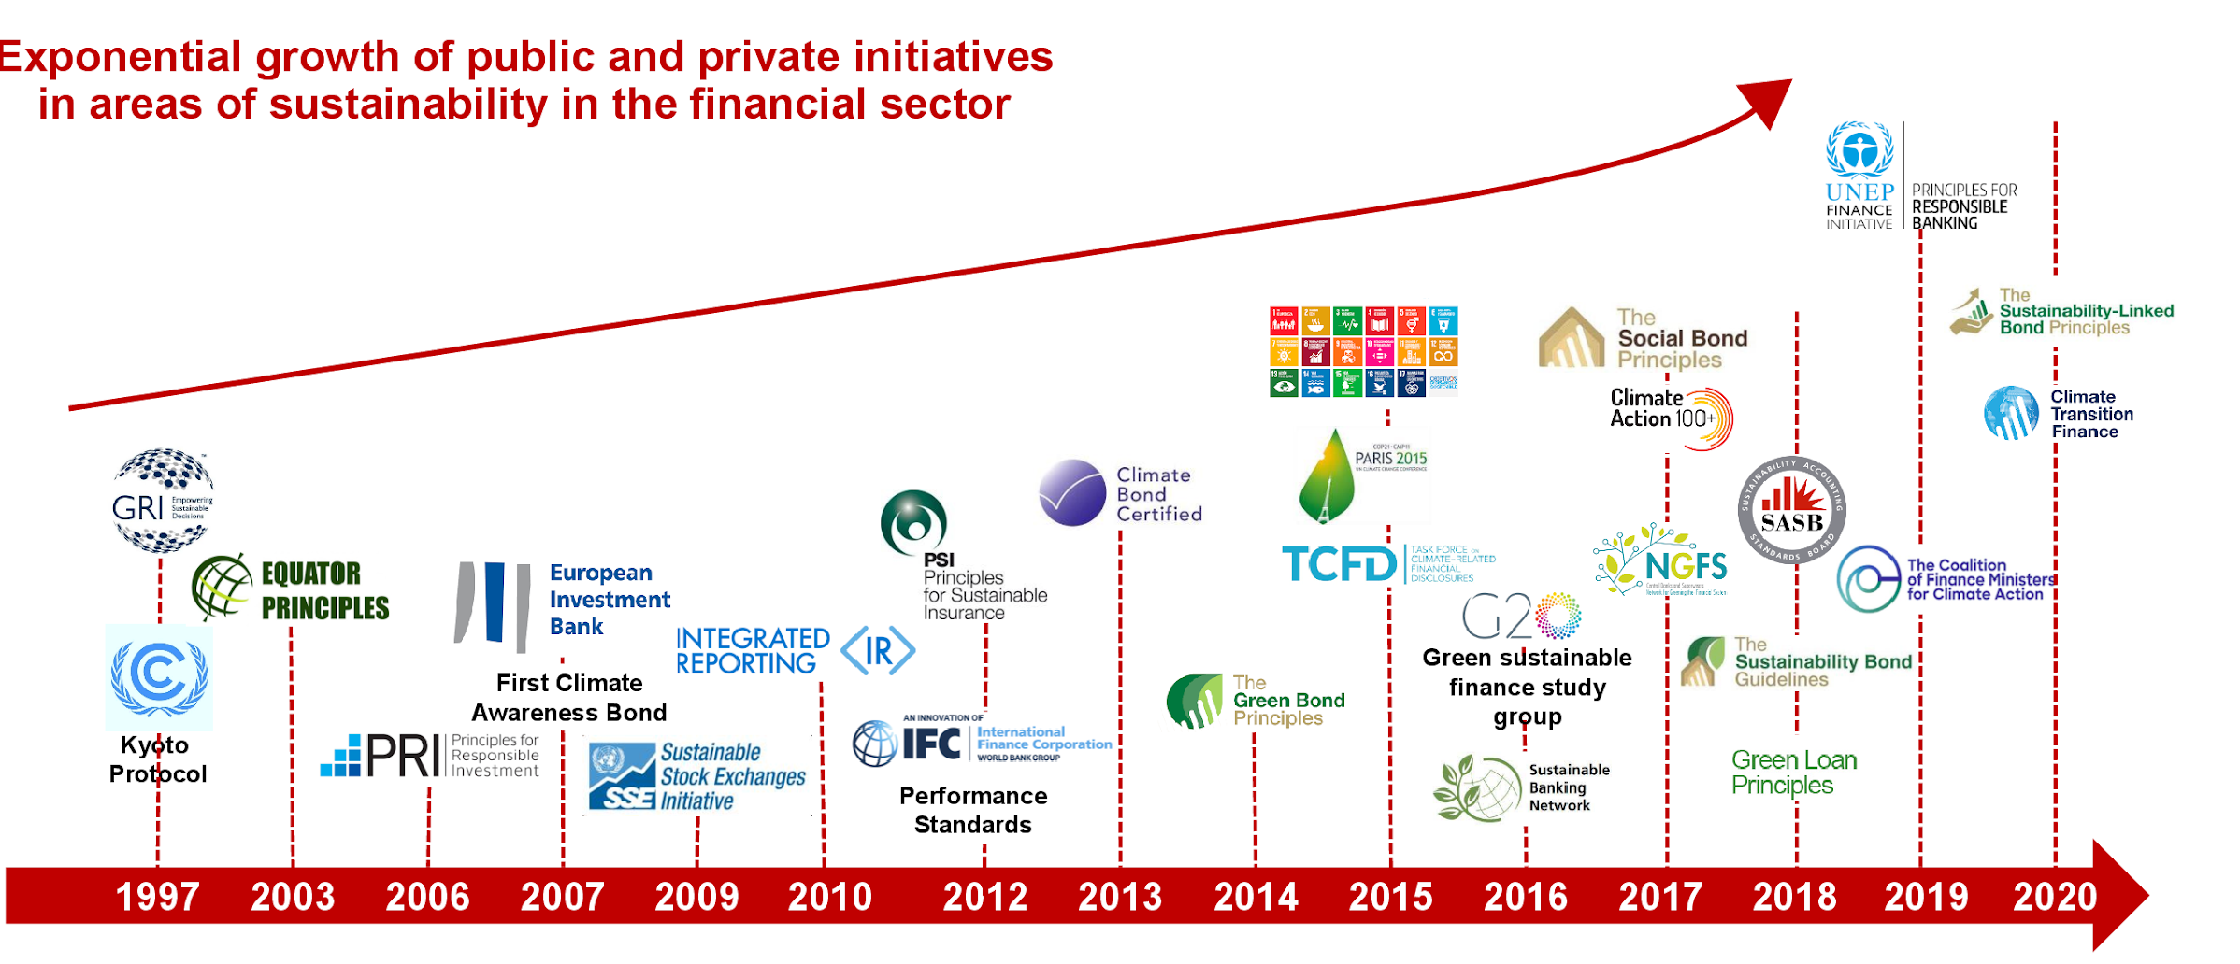


Тогтвортой санхүүгийн санаачлага ба стандартууд
Санхүүгийн салбарт тогтвортой байдлын чиглэлээр олон төрлийн санал санаачлагууд хурдацтай хөгжсөөр байна
Notes:
All risks are environmental and social risks

Slide 12

Санхүүгийн байгууллагууд яагаад энэ асуудлыг анхаарах ёстой вэ?

Slide 13
Санхүүгийн байгууллагуудын хувьд гол шалтгаан юу байх вэ?
Дэлхий нийтийн өмнөө тавьсан зорилгыг биелүүлэхийн тулд бүх талуудтай хамтран ажиллах шаардлага
Эрсдэлийн удирдлага ба санхүүгийн салбарын тогтвортой байдал
Өсөн нэмэгдэж буй хөрөнгө оруулалт ба зах зээлийн шинэ боломжууд
Хувьсан өөрчлөгдөж буй зах зээл ба зохицуулалтын орчин
Let’s explore each of these a bit further…..
Эдгээр асуудлуудыг тус бүрд нь дэлгэрэнгүй авч үзье....
Notes:
Commitment to global goals and local targets: Achieving the global goals such as the SDGs and international and national commitments under the Paris Agreement requires collective action. The financial services industry is a vital enabler for sustainable development recognizing its leading role in channeling existing financing flows towards sustainable activities as well as its ability to unlock additional capital. The financial market can build the link between global commitments, local targets, and financing needs. This can lay out the foundation for a sustainable future for all.​
Financial sector stability: ESG risks including climate change could pose risks to financial systems and the economy if not managed properly. ESG factors can range from employee treatment to boycotts to labor violations to product recalls. These issues are diverse, qualitative, and can often impact a wider range of stakeholders, from workers and customers to suppliers and local communities, and disrupt financial institutions’ portfolio stability. In the context of climate change, large exposures to carbon-intensive and other transition-sensitive sectors or physical impacts of climate change could translate into financial risks.​
Growing investment opportunities: Supporting a green post-COVID recovery can generate more than $10 trillion in investment opportunities and create over 200 million jobs in emerging markets alone.2 Climate investment opportunities in 21 emerging market countries reviewed by IFC are estimated at $23 trillion until 2030. This means banks need to increase the share of climate lending from 7% today to 30% in 2030 to mobilize the necessary financing for investment opportunities presented by the NDCs in those 21 countries.3 The global transition away from fossil fuels has been estimated as a $50 trillion opportunity.4 Considering the financing gap required to achieve the broader sustainability agenda including investment in SDG-relevant sectors, developing countries face an annual gap of $2.5 trillion.5​
Changing regulatory and market environment: Demand for sustainable finance is emerging among a number of different actors. Global investors are increasingly asking that financial institutions uphold sustainability standards. Clients are demanding that investors incorporate ESG issues into their decision-making. The regulatory environment on sustainable finance is evolving rapidly with more and more issuance of regulations and frameworks requiring FIs to integrate ESG issues in financial decision making, management systems, and disclosure practices. And broader societal trends indicate a growing public desire for transforming and greening the economy to achieve sustainable development targets.​

Slide 14
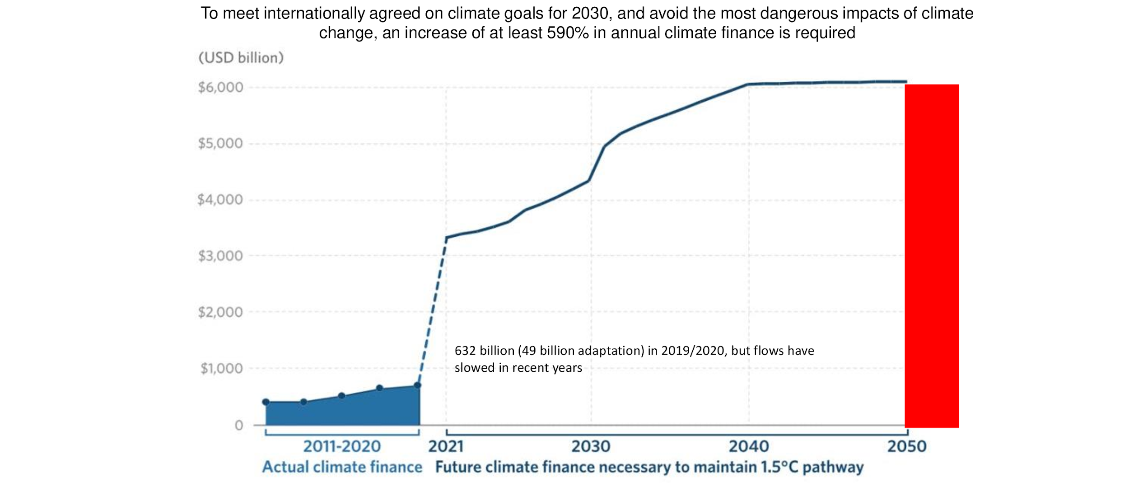
Бүх талуудтай хамтран ажиллах шаардлага
2030 он гэхэд уур амьсгалтай холбоотой олон улсын хэмжээнд тохиролцсон зорилтуудыг биелүүлэх, мөн уур амьсгалын өөрчлөлтөөс үүдэлтэй болзошгүй сөрөг нөлөөллийг бууруулахын тулд шаардлагатай санхүүжилтийн хэмжээг жил бүр дор хаяж 590% нэмэгдүүлэх шаардлагатай.
Эх сурвалж: Уур амьсгалын бодлогын санаачлага
Notes:
All risks are environmental and social risks

Slide 15
Бүх талуудтай хамтран ажиллах шаардлага
Хэдийгээр санхүүгийн салбар нь БОНЗ болон уур амьсгалын асуудалд шууд байдлаар нөлөө үзүүлэх нь хязгаарлагдмал боловч харилцагчид, зээлдэгчиддээ илүү тогтвортой бизнесийн үйл ажиллагаа руу шилжихэд нь туслах, түүнчлэн нүүрстөрөгч багатай, хүртээмжтэй эдийн засгийг бий болгоход гол үүрэг гүйцэтгэх боломжтой!
Санхүүгийн салбар
Эдийн засгийн өсөлтөд шаардлагатай санхүүжилт
Тогтвортой санхүү
Тогтвортой хөгжил
Notes:
All risks are environmental and social risks

Slide 16
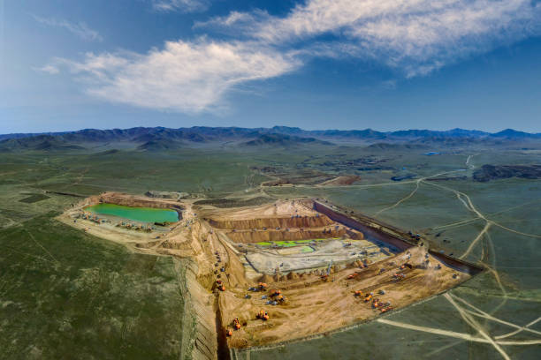
Эрсдэлийн удирдлага (БОНЗ)
Байгаль орчны эрсдэл: Биет эрсдэл (нийлүүлэлтийн сүлжээ доголдох/далайн усны түвшин нэмэгдэх/ган гачиг гэх мэт) болон Шилжилтийн эрсдэл (Тогтвортой байдлыг дэмжих зорилгоор хууль тогтоогч/зохицуулагч байгууллагын гаргаж буй шинэ дүрэм журам, шаардлага)
Нийгмийн эрсдэл (хөдөлмөрийн стандартыг дагаж мөрдөхгүй байх/ хөдөлмөрийн хөлс хангалтгүй байх/ ажлын байрны аюулгүй байдал, эрүүл ахуйн шаардлага хангаагүй байх)
Засаглалын эрсдэл (холбогдох хууль журмыг зөрчих, авлига, хээл хахууль авах)
Notes:
All risks are environmental and social risks

Slide 17
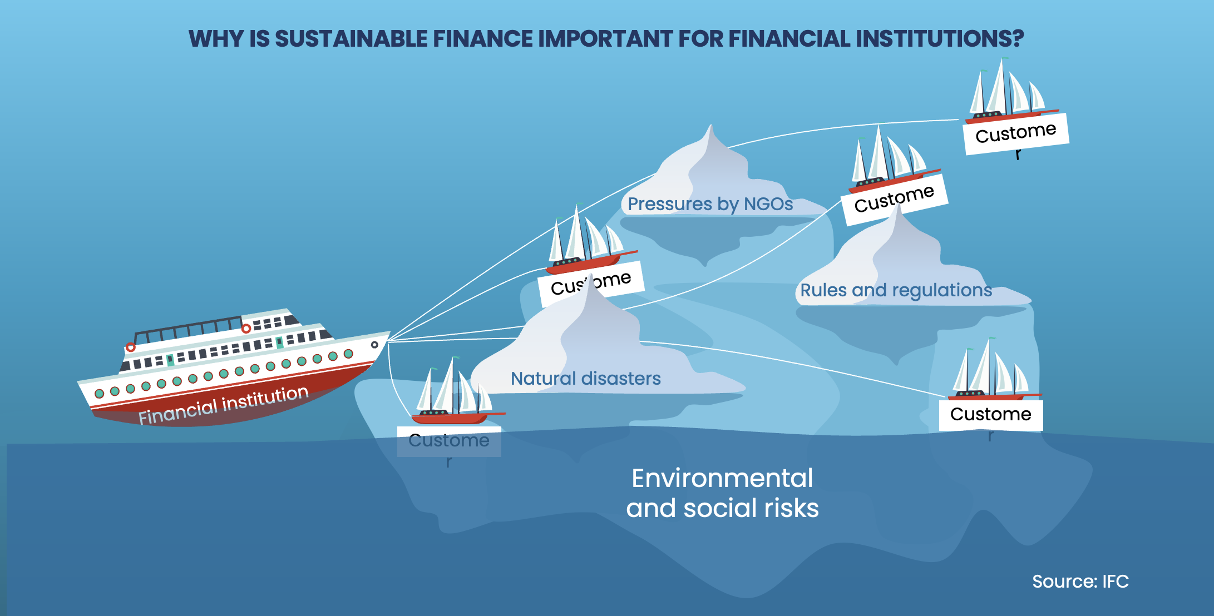
Эрсдэлийн удирдлага (БОНЗ)
Тогтвортой санхүү яагаад санхүүгийн байгууллагуудад чухал вэ?
Байгаль орчин,
нийгмийн хүчин зүйлтэй
холбоотой эрсдэл

Slide 18
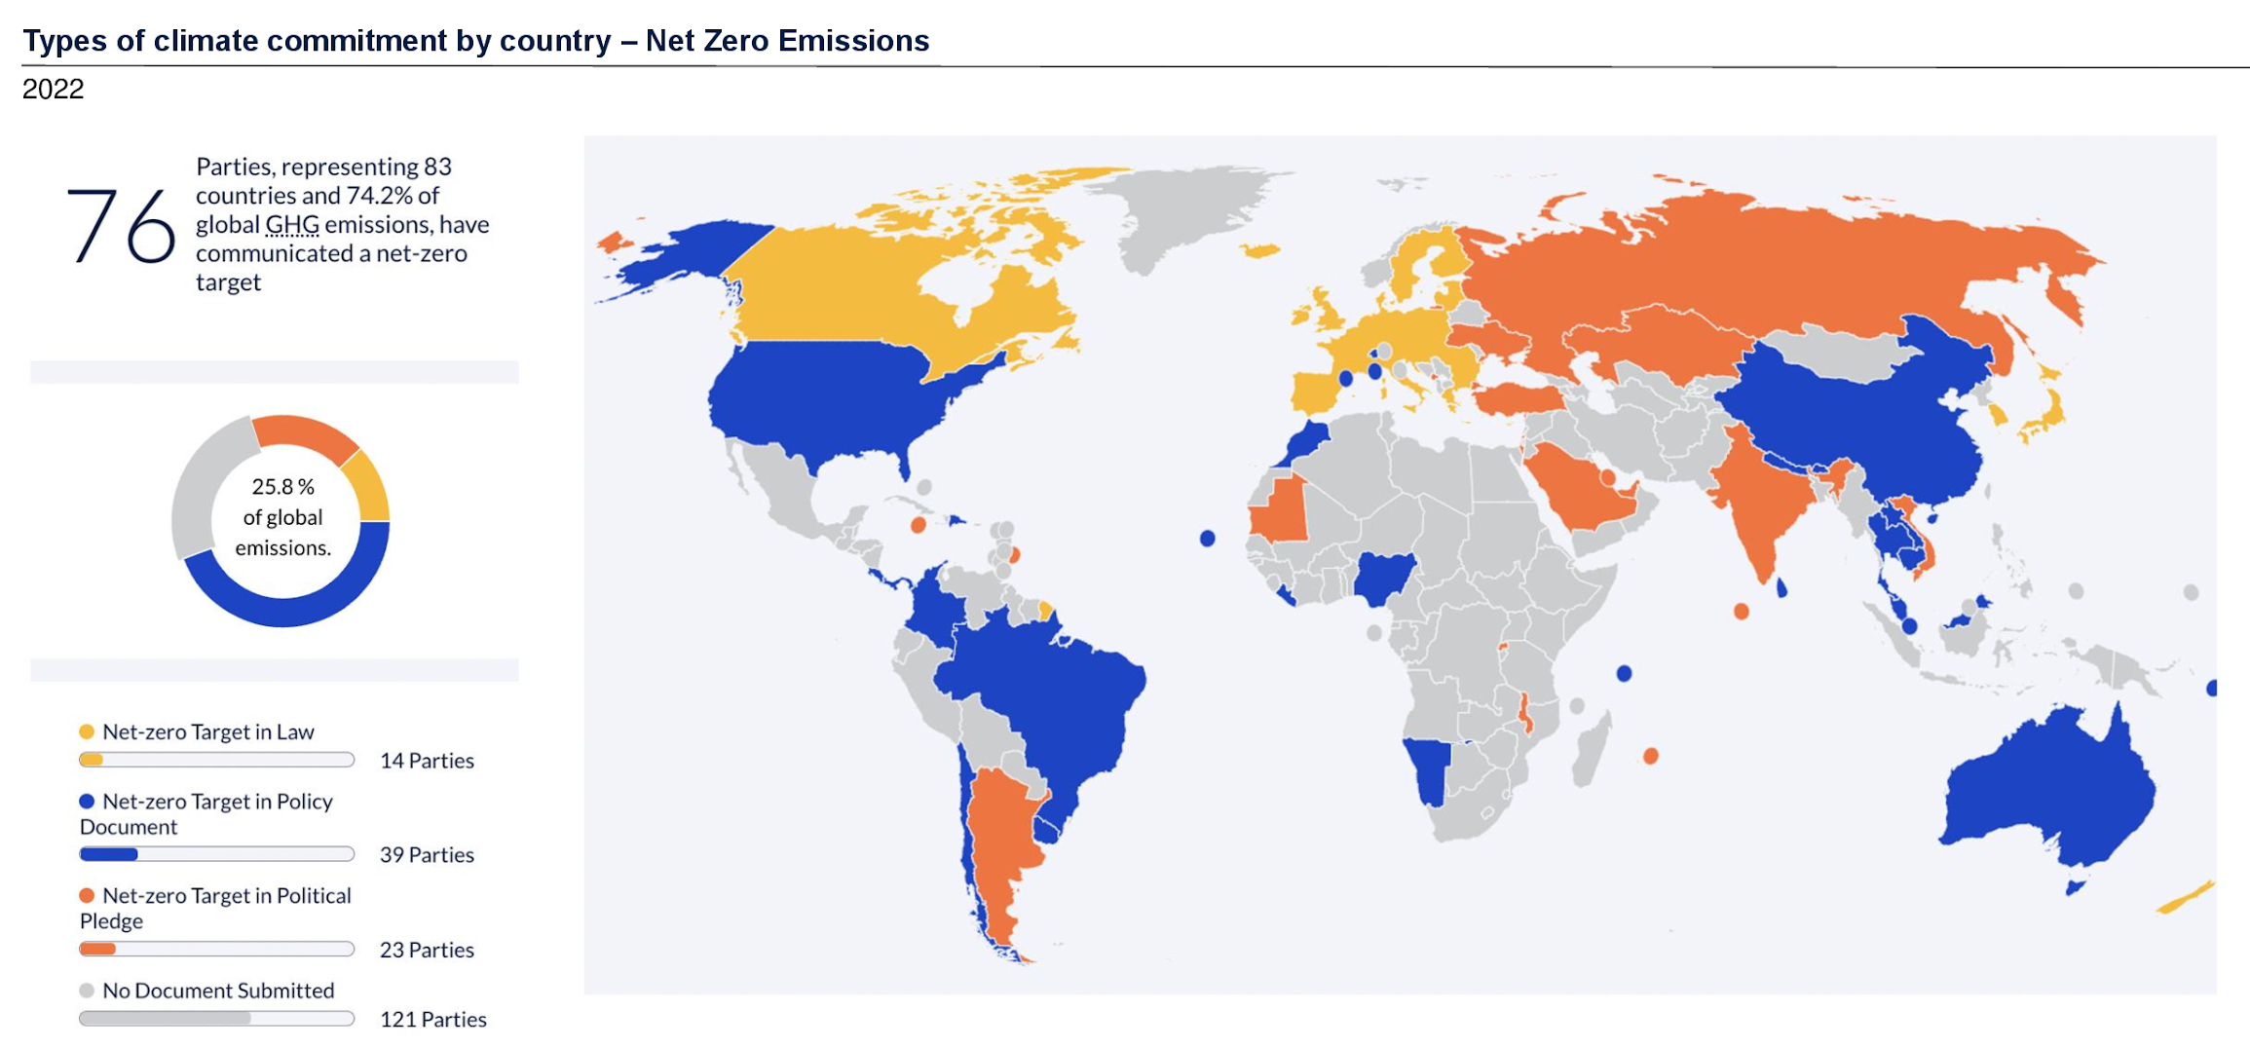
Эрсдэлийн удирдлага (уур амьсгалын эрсдэл)
Уур амьсгалын өөрчлөлттэй холбоотойгоор улс орнуудын гаргаж буй амлалт, зорилтууд – хүлэмжийн хийн ялгаруулалтыг нэт зеро байлгах
Дэлхийн хүлэмжийн хийн нийт ялгаруулалтын 74.2 хувийг эзэлдэг 82 улс орнууд хүлэмжийн хийн ялгаруулалтыг нэт зеро байлгах зорилт дэвшүүлсэн байна.
Source: WRI
Notes:
All risks are environmental and social risks

Slide 19
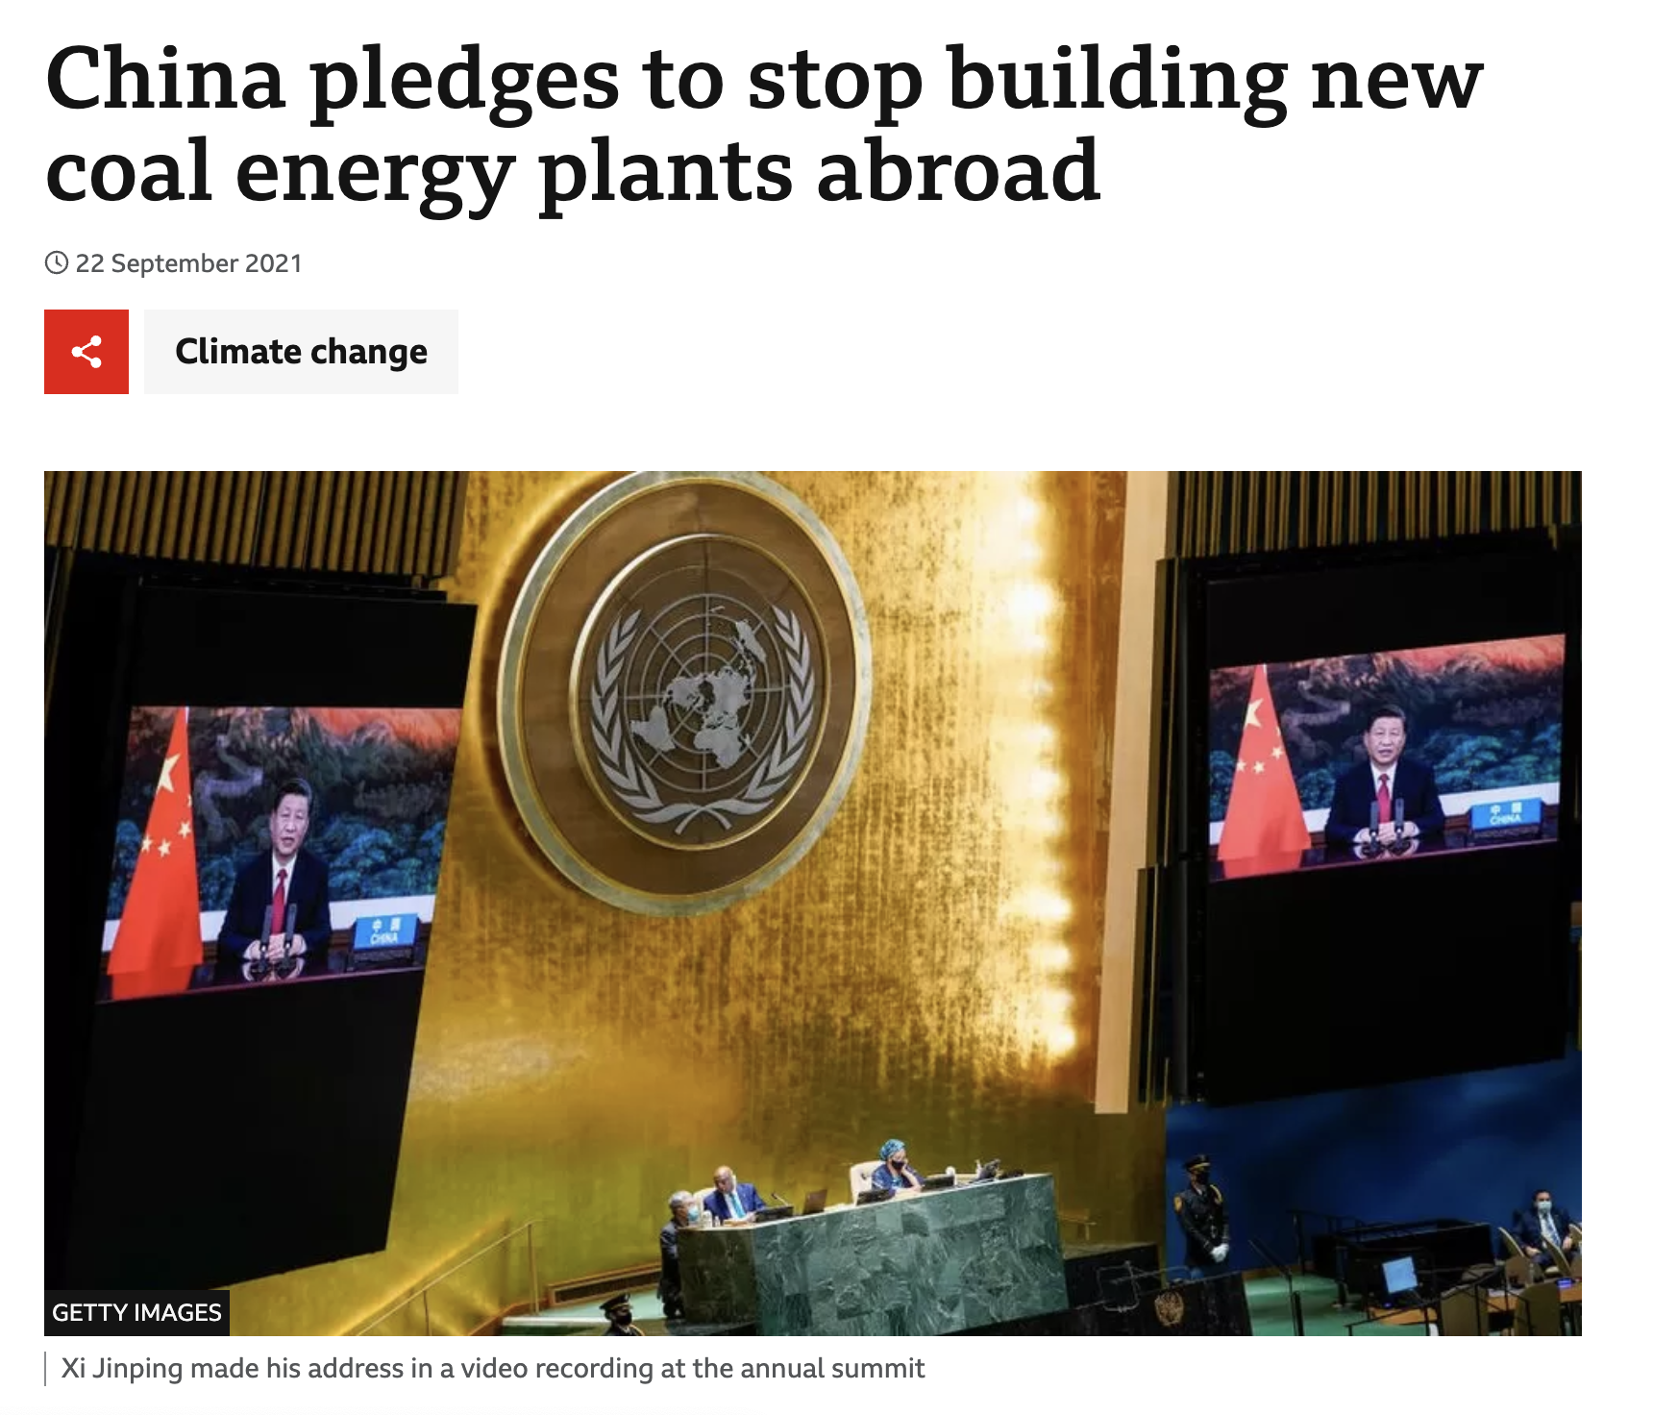
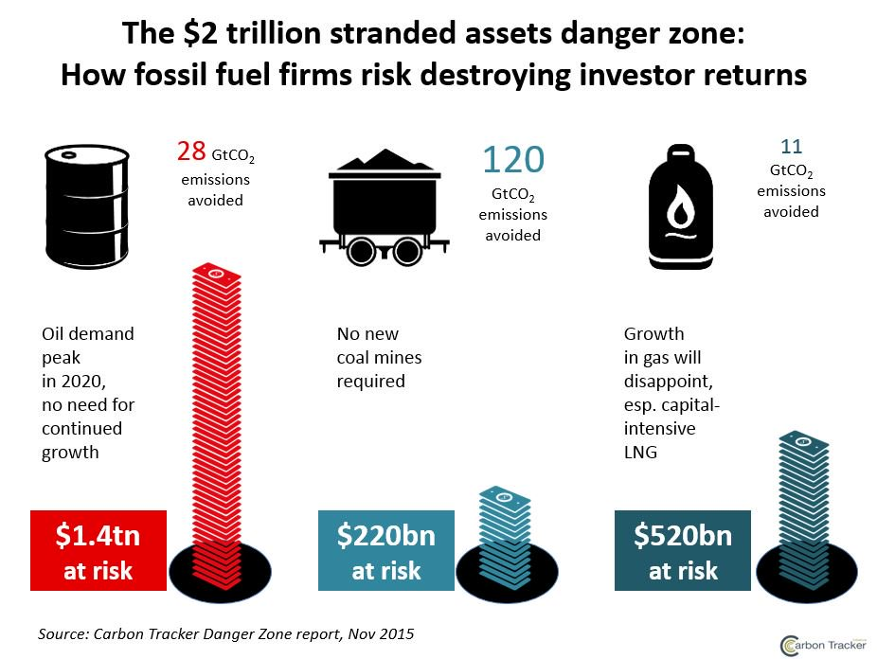
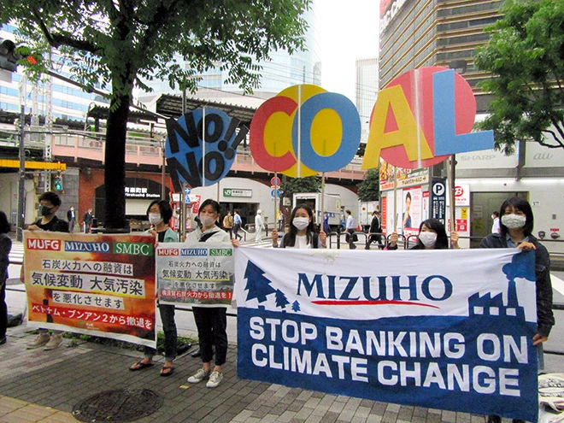
Эрсдэлийн удирдлага (уур амьсгалын эрсдэл)
Хятад улс өөрийн улс болон гадаад улс орнуудад шинээр нүүрсний эрчим хүчний үйлдвэр барихаа зогсоох амлалт өгсөн
2 их наяд ам.долларын хөрөнгө “аюултай” салбарт байна: чулуужсан түлшний салбарт ажилладаг компаниуд хөрөнгө оруулагчдын хөрөнгө оруулалтын өгөөжийг байхгүй болгох эрсдэлтэй тулгарч байна
Notes:
All risks are environmental and social risks

Slide 20
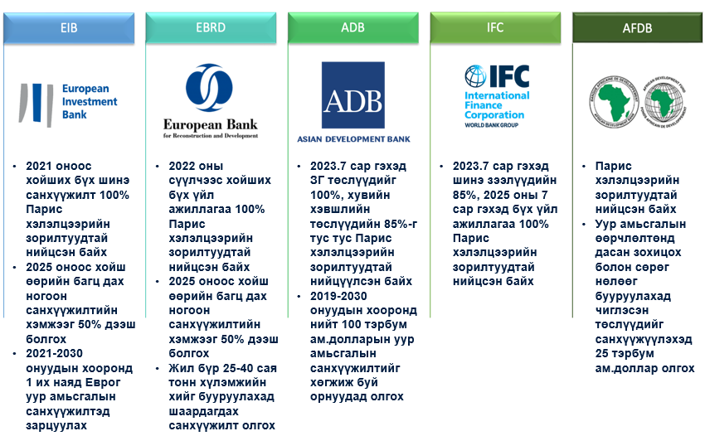
Хөрөнгө оруулалтын өсөн нэмэгдэж буй боломжууд
Notes:
All risks are environmental and social risks

Slide 21
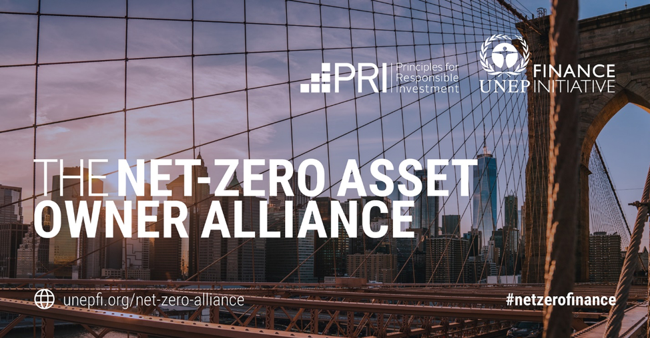
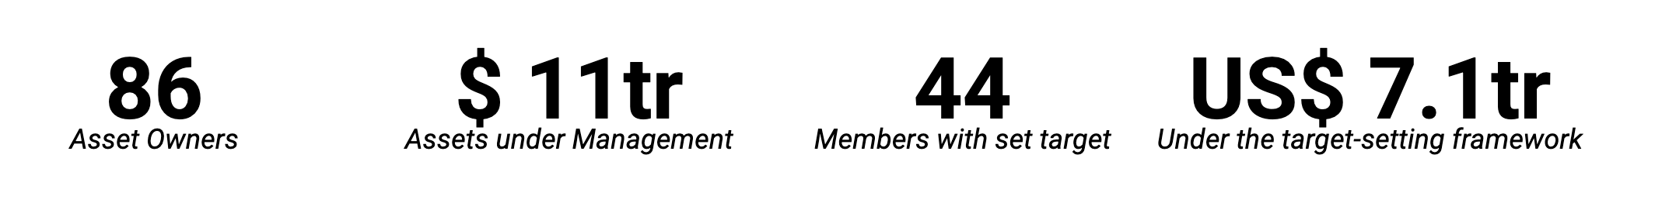
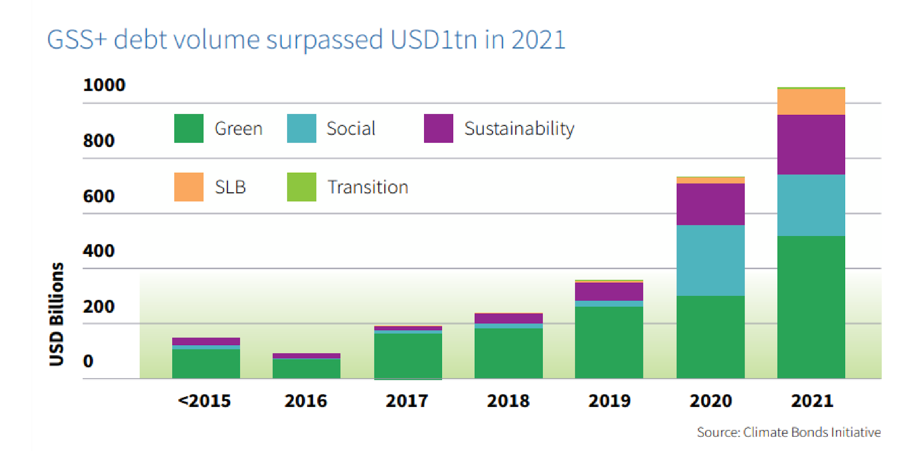
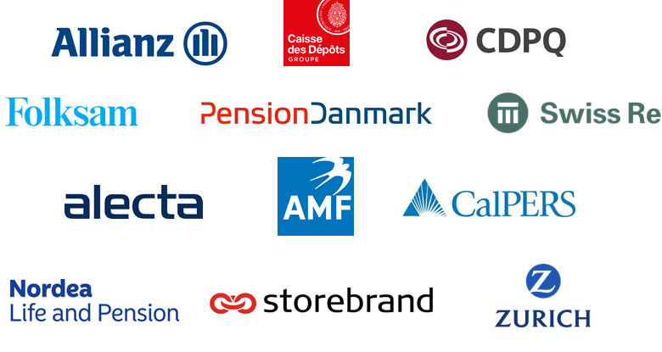
Хөрөнгө оруулалтын өсөн нэмэгдэж буй боломжууд
Notes:
IFC identified US$23 trillion climate opportunities across 21 emerging market economies by 2030

Slide 22
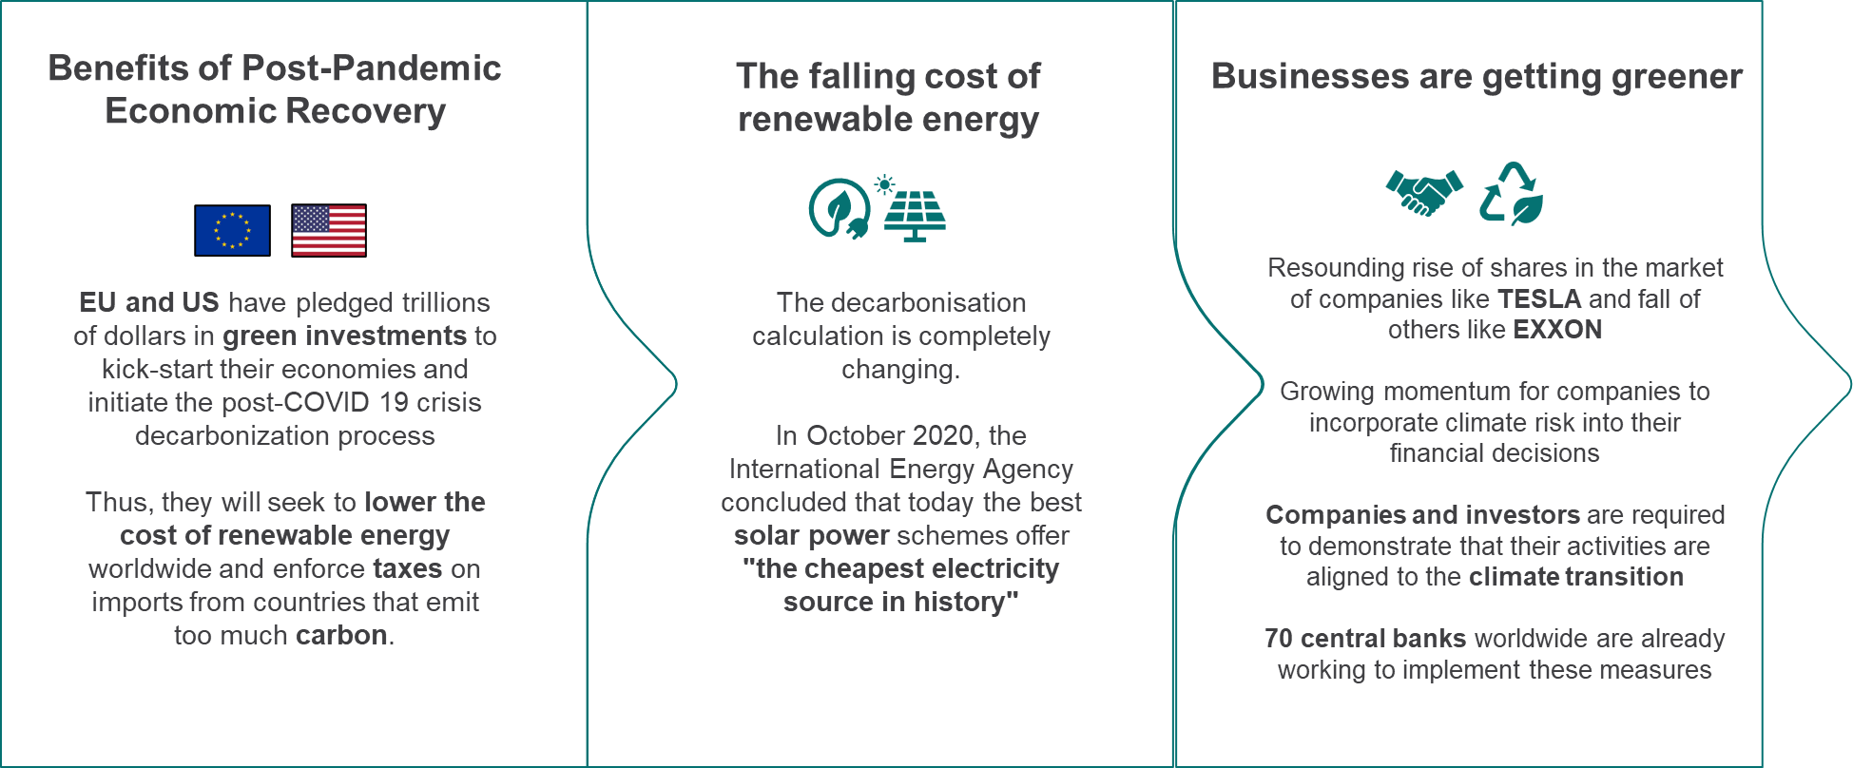
Хөрөнгө оруулалтын өсөн нэмэгдэж буй боломжууд
Цар тахлын дараах эдийн засгийг сэргээх бодлогын нөлөө
Сэргээгдэх эрчим хүчний үнэ буурч байна
Бизнесүүд улам ихээр ногоон болох хандлагатай байна
TESLA гэх мэт компаниудын зах зээл дээрх хувьцааны үнэ огцом өсөж, EXXON зэрэг компаниудын хувьцааны ханш унах дүр зураг ажиглагдаж байна
Компаниуд санхүүгийн шийдвэртээ уур амьсгалын эрсдэлийг тусгах байдал улам нэмэгдэж байна
Компаниуд болон хөрөнгө оруулагчид өөрсдийн үйл ажиллагаа нь уур амьсгалын шилжилтийн зорилтуудтай нийцэж байгааг харуулах, тайлагнах шаардлагатай болж байна
Одоогийн байдлаар олон улсын хэмжээнд 70 улс орнуудын төв банкнууд эдгээр арга хэмжээг хэрэгжүүлэхээр ажиллаж байна
ЕХ болон АНУ эдийн засгаа сэргээх, COVID-19 хямралын дараах нүүрстөрөгчийн ялгаруулалтыг бууруулах үйл явцыг эхлүүлэхийн тулд их хэмжээний ногоон хөрөнгө оруулалт хийхээ мэдэгдсэн.
Тиймээс сэргээгдэх эрчим хүчний өртгийг бууруулж, нүүрстөрөгчийг их хэмжээгээр ялгаруулдаг улс орнуудаас ирэх бараа материалын импортын татварыг нэмэгдүүлэх бодлого баримтална.
Нүүрстөрөгчийн ялгаруулалтыг бууруулах тооцоолол тасралтгүй хувьсан өөрчлөгдөж байна.
2020 оны 10-р сард Олон улсын эрчим хүчний агентлагийн зүгээс “Одоогоор зах зээл дээр байгаа нарны эрчим хүчний технологиуд нь “түүхэн дэх хамгийн хямд цахилгаан эх үүсвэрийг” санал болгож байна гэж дүгнэжээ.
Notes:
IFC identified US$23 trillion climate opportunities across 21 emerging market economies by 2030

Slide 23
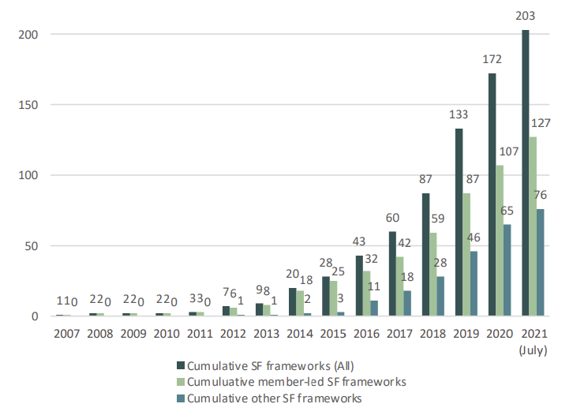
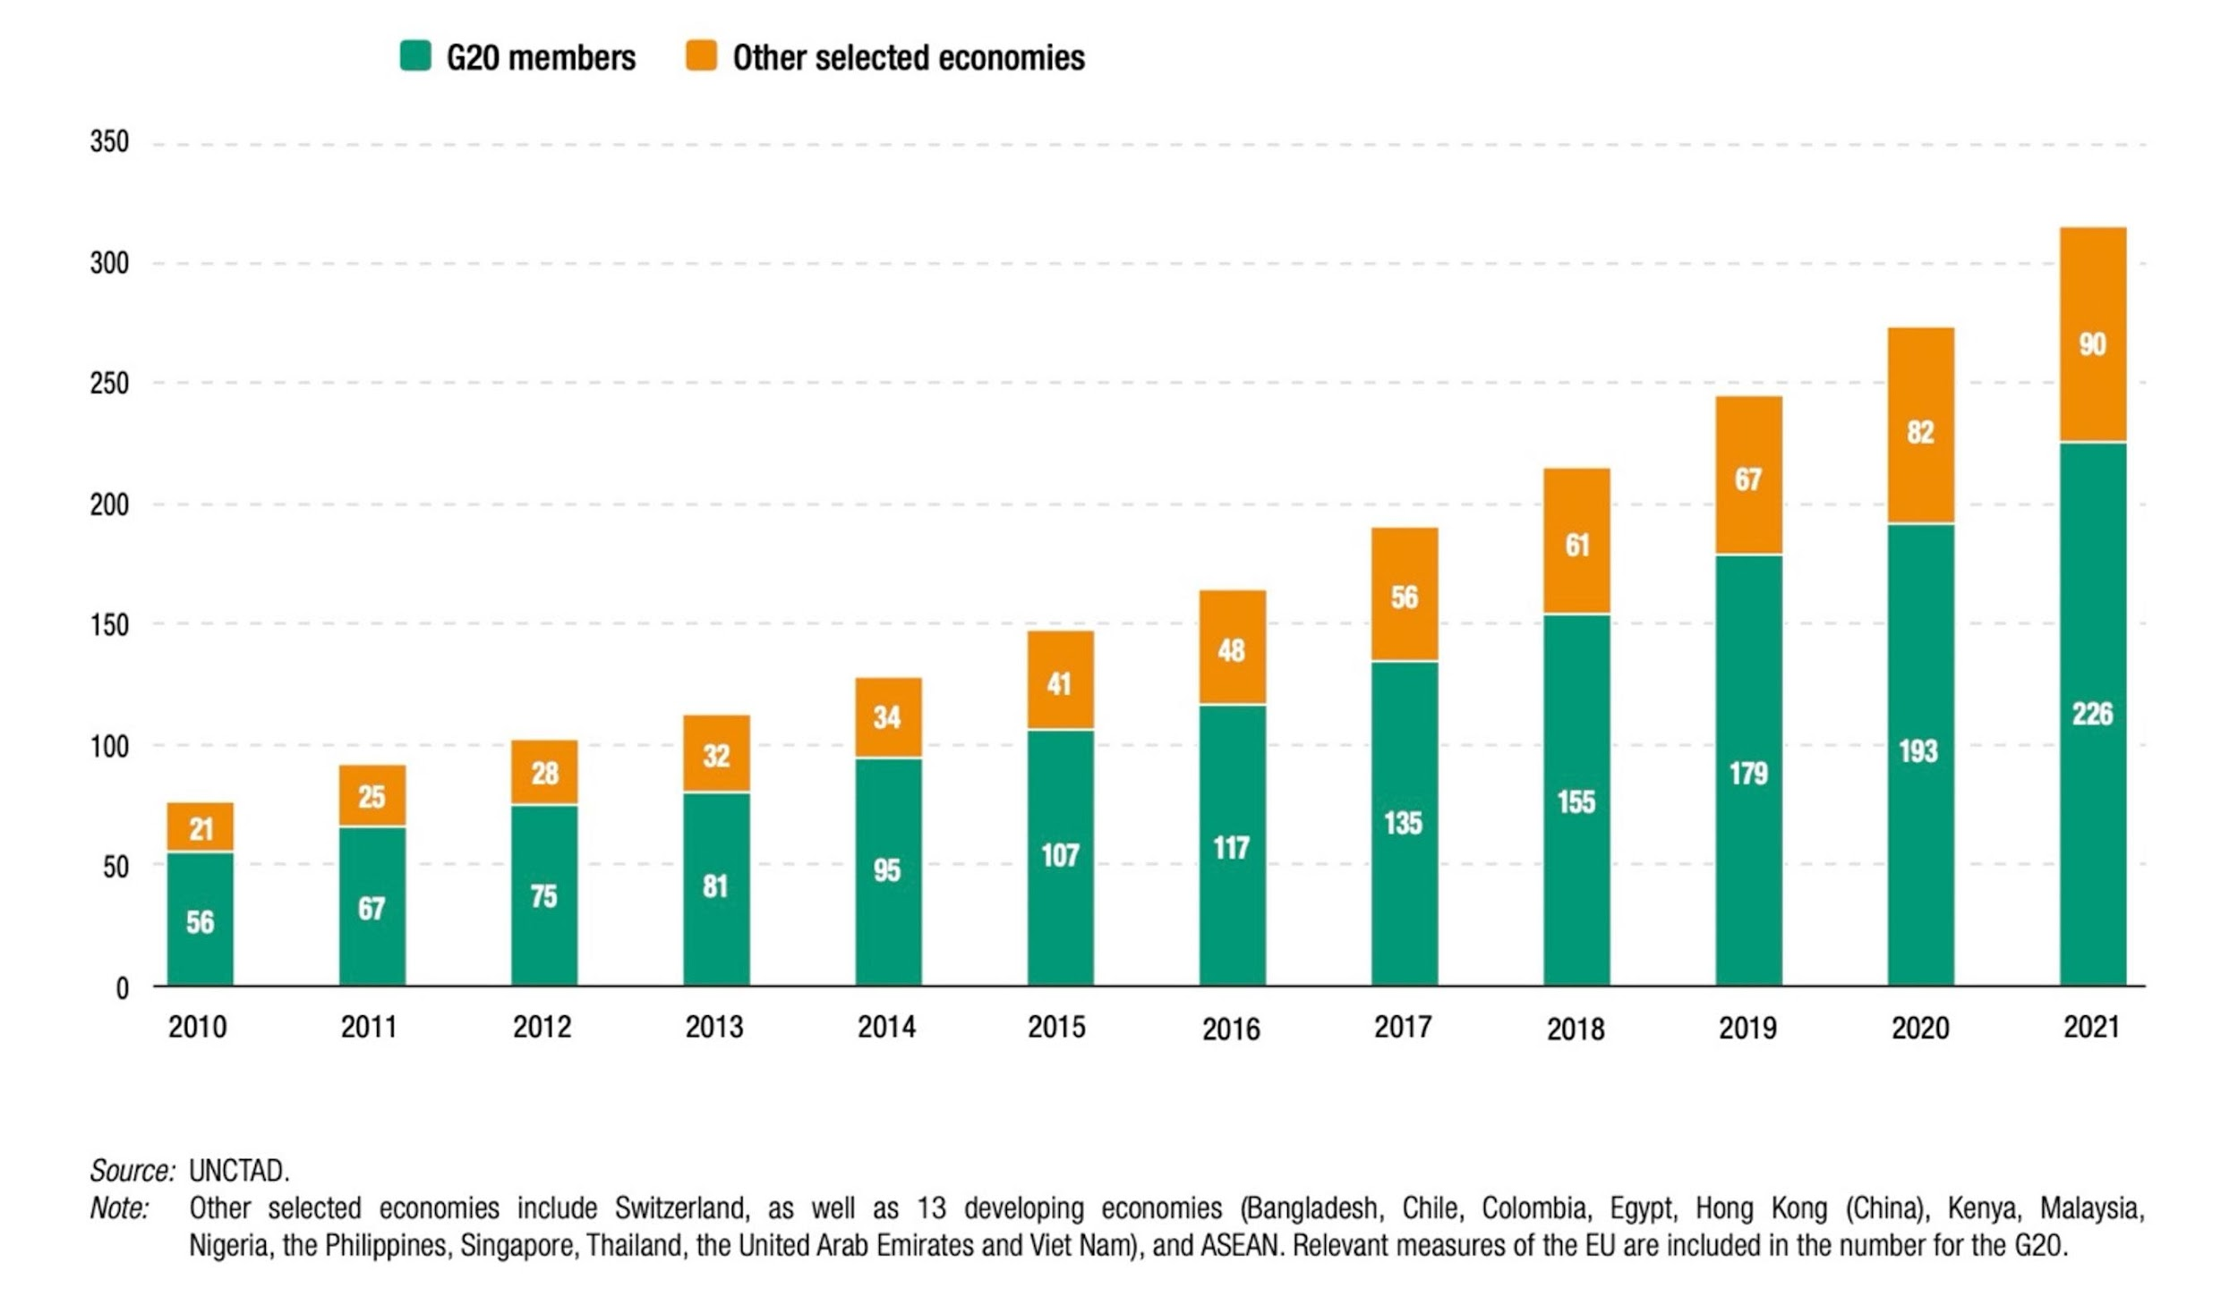
Зохицуулалтын орчин хувьсан өөрчлөгдөж байна
Тогтвортой санхүүтэй холбоотой зохицуулалтын арга хэмжээнүүд хөгжингүй болон хөгжиж буй зах зээлүүдэд хурдацтай хөгжиж байна
Эх сурвалж: ОУСК- Тогвортой банк санхүүгийн байгууллагуудын холбоо
Notes:
All risks are environmental and social risks

Slide 24
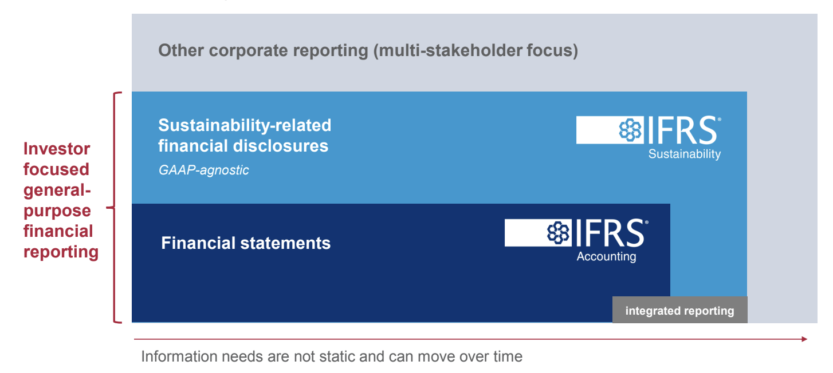
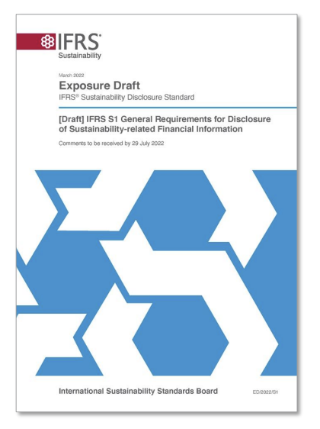

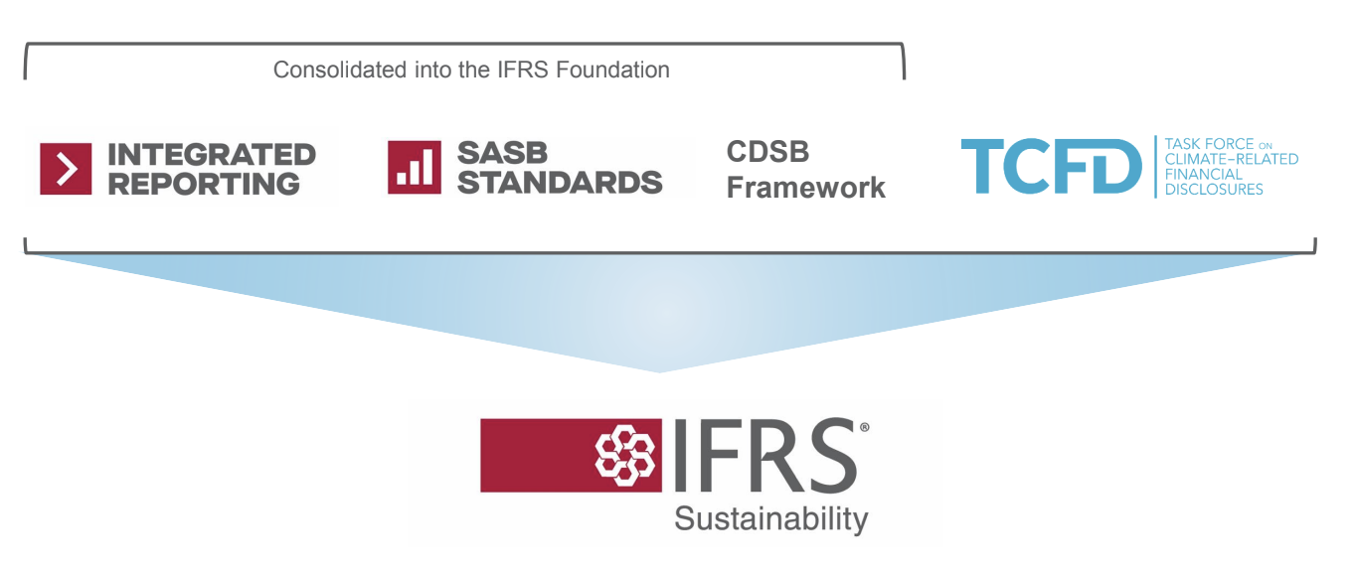
Зохицуулалтын орчин хувьсан өөрчлөгдөж байна
S1: TCFD-д нийцсэн тайлагналын болон ил тод байдлын шаардлагууд: засаглал, стратеги, эрсдэлийн удирдлага, хэмжигдэхүүн ба зорилтууд (SASB)
S2: Эрсдэл ба боломжуудын талаарх мэдээллийг агуулсан уур амьсгалтай холбоотой ил тод байдлын тайлагнал
              Шилжилтийн төлөвлөлт
              Уур амьсгалийн өөрчлөлтөд тэсвэртэй байдал
              Хүлэмжийн хийн ялгаруулалтыг тооцоолох 1-3 хамрах хүрээ
Source: IFRS Foundation
Notes:
All risks are environmental and social risks

Slide 25
Зохицуулалтын орчин хувьсан өөрчлөгдөж байна
S1: TCFD-д нийцсэн тайлагналын болон ил тод байдлын шаардлагууд: засаглал, стратеги, эрсдэлийн удирдлага, хэмжигдэхүүн ба зорилтууд (SASB)
- ТУЗ-ын оролцоо (хариуцсан хороо, тайлагнал, чадавх, шийдвэр гаргалт, шагнал урамшууллын бодлого)
- гүйцэтгэх удирдлагын баг (албан тушаал, хороо, дотоод хяналт)
- эрсдэл, боломж, нөлөөллийн үнэлгээ (санхүүгийн байдалд үзүүлэх нөлөө)
- эрсдэлийн удирдлага
- стратеги (бууруулах болон дасан зохицох)
- тайлагнал, СТОУС индикатор болон бусад индикатор
S2: Эрсдэл ба боломжуудын талаарх мэдээллийг агуулсан уур амьсгалтай холбоотой ил тод байдлын тайлагнал
- ТУЗ ба гүйцэтгэх удирдлага
- Уур амьсгалын эрсдэл, нөлөөллийн үнэлгээ
- Шилжилтийн төлөвлөлт
- Дасан зохицох стратеги
- Эрсдэлийн удирдлага
- Хүлэмжийн хий, эрсдэлд өртсөн багцын мэдээлэл (биет/шилжилтийн), ногоон зээлийн багцын дүн/харьцаа, эх үүсвэр, хөрөнгө оруулалтын хэмжээ
Source: IFRS Foundation
Notes:
All risks are environmental and social risks

Slide 26
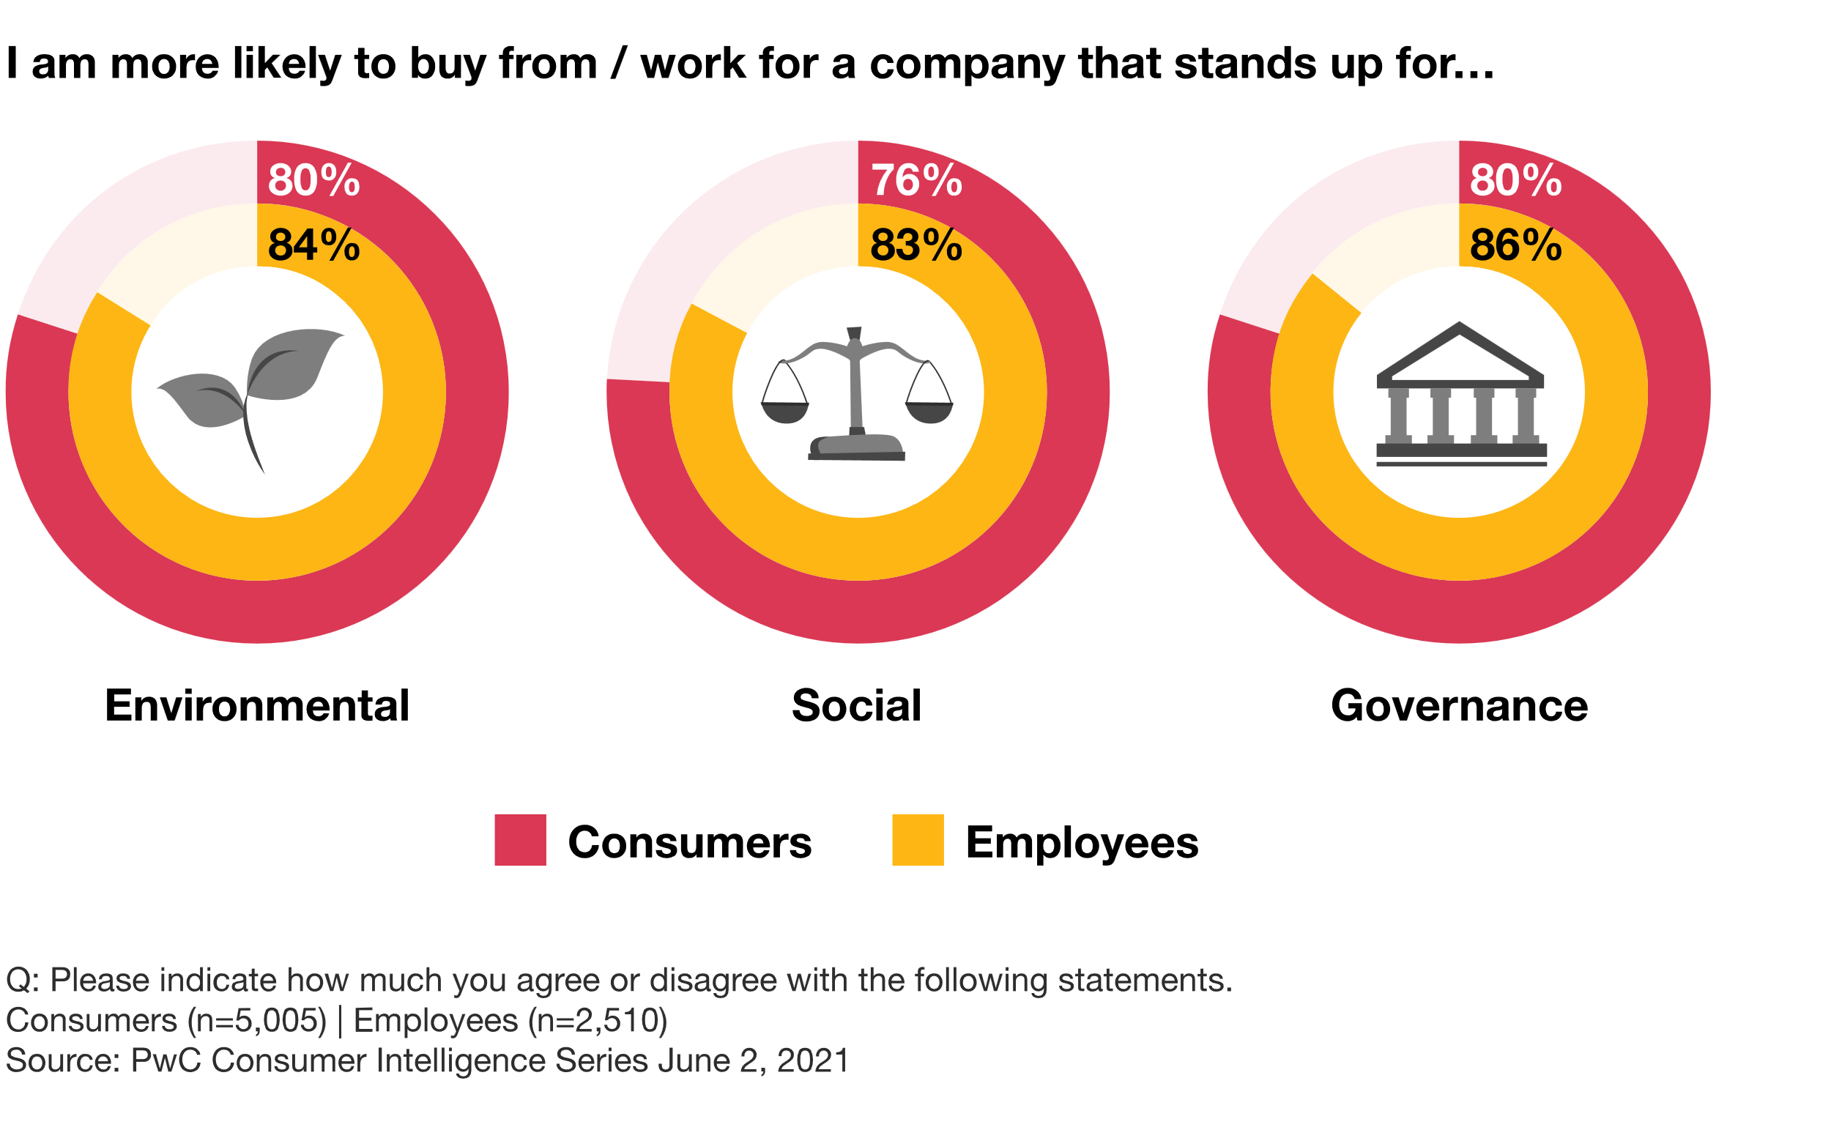
Зах зээлийн нөхцөл байдал хувьсан өөрчлөгдөж байна
БОНЗ-той холбоотой үүрэг амлалтууд нь хэрэглэгчдийн худалдан авалт болон ажилчдын сонголтод гол үүрэг үүрэг гүйцэтгэх болсон
... асуудлыг анхаардаг компаниас бараа бүтээгдэхүүн/үйлчилгээ худалдаж авах эсвэл компанид ажиллах сонирхолтой байна.

Slide 27
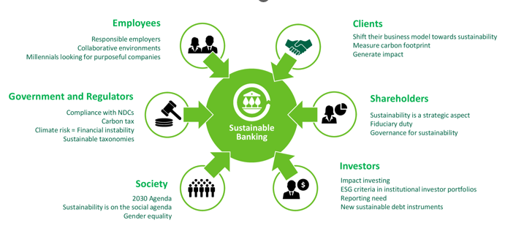
Бүх оролцогч талууд нэгдэж хамтран ажиллаж байна
Санхүүгийн салбарын бүх оролцогч талууд байгаль орчин, нийгэм, уур амьсгалын нөлөөллийг илүү сайн харгалзан, илүү хариуцлагатай байх өөрчлөлтийг шаардаж байна.
Ажилчид
Харилцагчид
Хариуцлагатай ажил олгогчид
Хамтран ажиллах таатай орчин
Шинэ мянганд төрсөн иргэд зорилготой компанид ажилд орохыг зорих болсон
Харилцагчид өөрсдийн бизнесийн загвар, үйл ажиллагаагаа тогтвортой байдал руу шилжүүлж байна
Өөрсдийн үйл ажиллагаанаас үүдэлтэй нүүрстөрөгчийн ялгаруулалтыг хэмжих
Нөлөөллийг бий болгох
Засгийн газар, зохицуулагч байгууллагууд
Засгийн газар ба зохицуулагч байгууллагууд
ҮЗХН-д нийцсэн байдал
Нүүрстөрөгчийн татвар
Уур амьсгалын эрсдэл = Санхүүгийн тогтворгүй байдал
Тогтвортой байдлын зорилтуудад нийцсэн үйл ажиллагааны ангилал, таксономи
Хувьцаа эзэмшигчид
Тогтвортой байдал бол стратегийн бодлогын салшгүй нэг хэсэг юм
Хууль ёсны үүрэг
Тогтвортой байдлыг дэмжсэн засаглал
Тогтвортой банкны үйл ажиллагаа
Хөрөнгө оруулагчид
Нийгэм, олон нийт
Нөлөөлөл бий болгох зорилготой хөрөнгө оруулалт
Байгууллагын хөрөнгө оруулагчдын багц дах БОНЗ шалгуурууд
Тайлагнах хэрэгцээ
Тогтвортой байдлын зорилтуудыг биелүүлэхэд чиглэсэн санхүүгийн шинэ хэрэгслүүд
2030 он гэхэд хүрсэн байх зорилтууд
Тогтвортой байдлын асуудал нь нийгмийн сайн сайхны төлөө хэрэгжүүлэх үйл ажиллагааны хөтөлбөрт багтах болсон
Хүйсийн эрх тэгш байдлыг хангах
Notes:
Business as usual – cost of business

Slide 28
1.2
Монгол Улсын Тогтвортой санхүүгийн хөгжил

Slide 29
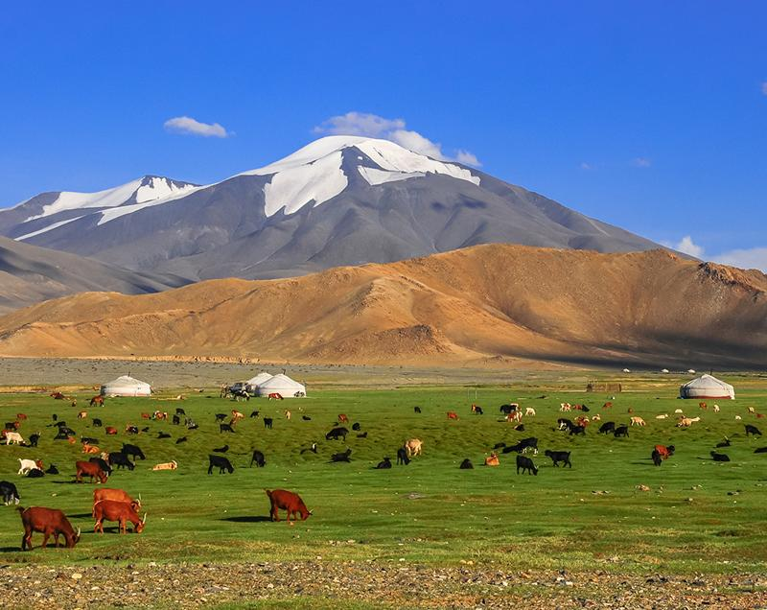
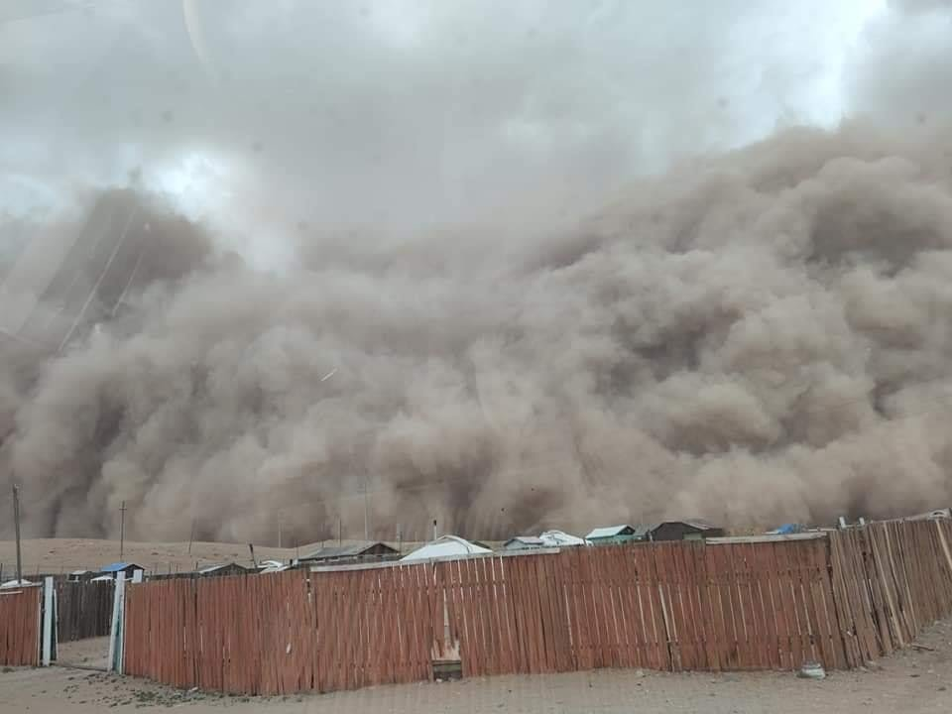
Асуудал - бид ямар ирээдүйг хүсч байна вэ?
Уур амьсгалын өөрчлөлт, цөлжилт, малчдын амьжиргаа

Slide 30
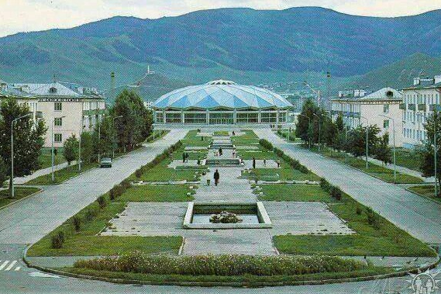
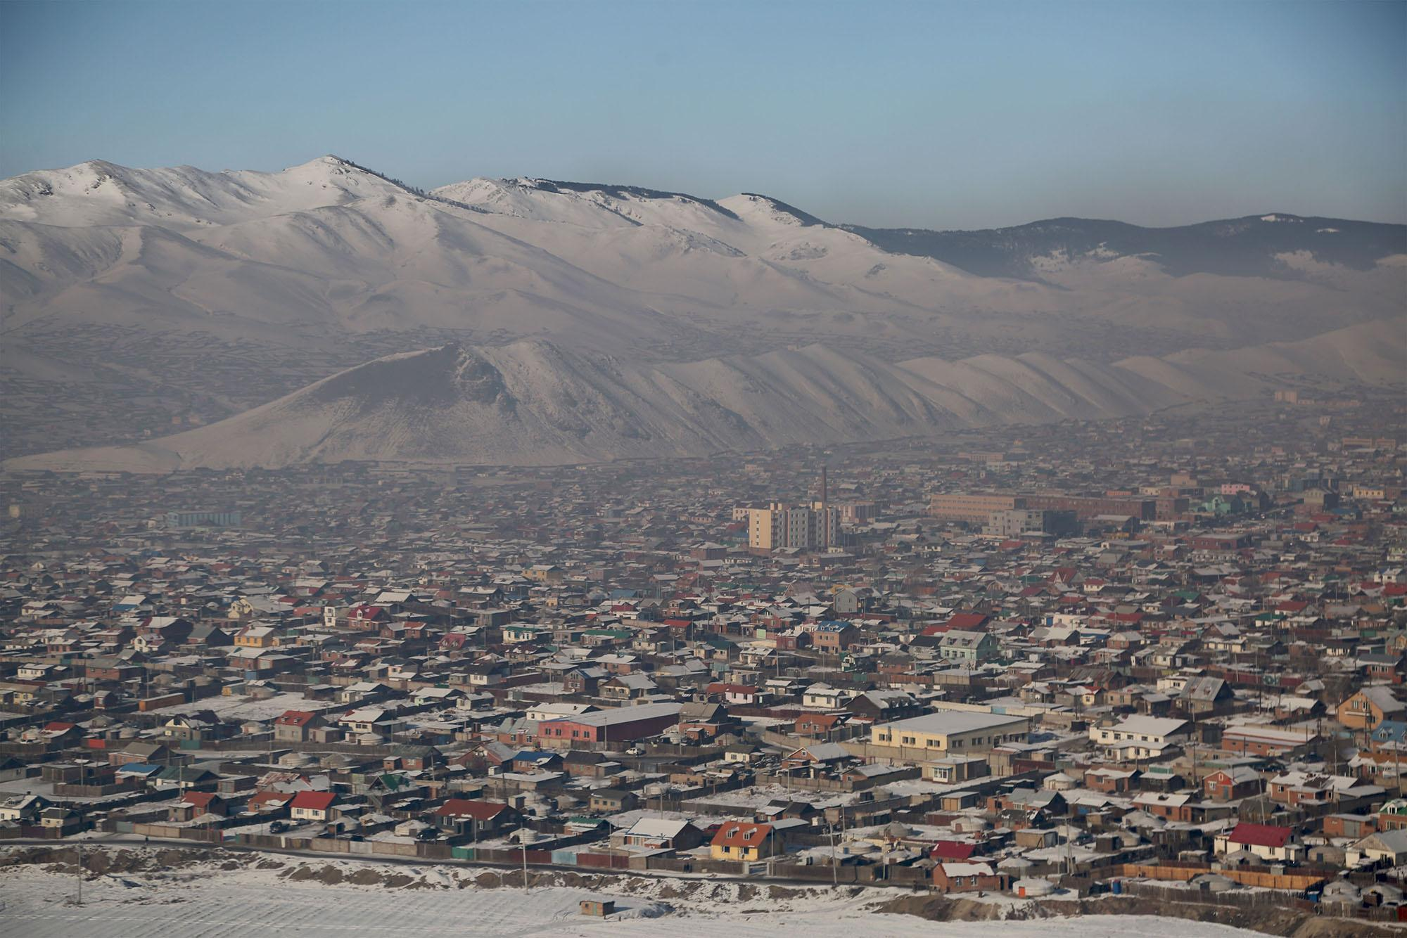
Асуудал - бид ямар ирээдүйг хүсч байна вэ?
Хотжилт, буруу төлөвлөлт, агаар, хөрсний бохирдол, тэгш бус байдал

Slide 31

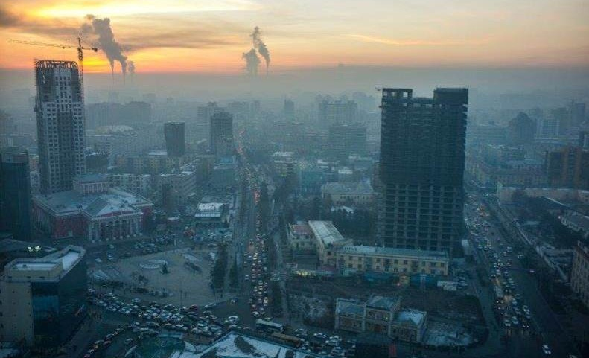
Асуудал - бид ямар ирээдүйг хүсч байна вэ?
Дүрэм журмын хэрэгжилт сул, бизнесийн тогтворгүй үйл ажиллагаа, эрүүл мэнд, аюулгүй байдлын асуудал

Slide 32
Асуудал - бид ямар ирээдүйг хүсч байна вэ?
Тогтвортой хөгжил
Тогтвортой бус хөгжил
Эдийн засаг
Эдийн засаг
Нийгэм
Байгаль орчин
Нийгэм
Байгаль орчин
Тогтвортой санхүү
Уламжлалт санхүү

Slide 33
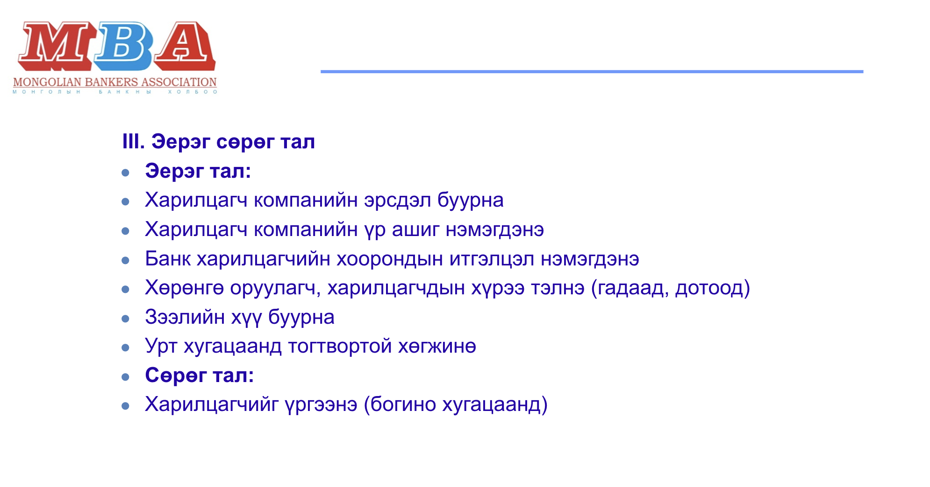
Санхүүгийн байгууллагуудын хувьд гол шалтгаан юу байх вэ?
Notes:
Commitment to global goals and local targets: Achieving the global goals such as the SDGs and international and national commitments under the Paris Agreement requires collective action. The financial services industry is a vital enabler for sustainable development recognizing its leading role in channeling existing financing flows towards sustainable activities as well as its ability to unlock additional capital. The financial market can build the link between global commitments, local targets, and financing needs. This can lay out the foundation for a sustainable future for all.​
Financial sector stability: ESG risks including climate change could pose risks to financial systems and the economy if not managed properly. ESG factors can range from employee treatment to boycotts to labor violations to product recalls. These issues are diverse, qualitative, and can often impact a wider range of stakeholders, from workers and customers to suppliers and local communities, and disrupt financial institutions’ portfolio stability. In the context of climate change, large exposures to carbon-intensive and other transition-sensitive sectors or physical impacts of climate change could translate into financial risks.​
Growing investment opportunities: Supporting a green post-COVID recovery can generate more than $10 trillion in investment opportunities and create over 200 million jobs in emerging markets alone.2 Climate investment opportunities in 21 emerging market countries reviewed by IFC are estimated at $23 trillion until 2030. This means banks need to increase the share of climate lending from 7% today to 30% in 2030 to mobilize the necessary financing for investment opportunities presented by the NDCs in those 21 countries.3 The global transition away from fossil fuels has been estimated as a $50 trillion opportunity.4 Considering the financing gap required to achieve the broader sustainability agenda including investment in SDG-relevant sectors, developing countries face an annual gap of $2.5 trillion.5​
Changing regulatory and market environment: Demand for sustainable finance is emerging among a number of different actors. Global investors are increasingly asking that financial institutions uphold sustainability standards. Clients are demanding that investors incorporate ESG issues into their decision-making. The regulatory environment on sustainable finance is evolving rapidly with more and more issuance of regulations and frameworks requiring FIs to integrate ESG issues in financial decision making, management systems, and disclosure practices. And broader societal trends indicate a growing public desire for transforming and greening the economy to achieve sustainable development targets.​

Slide 34
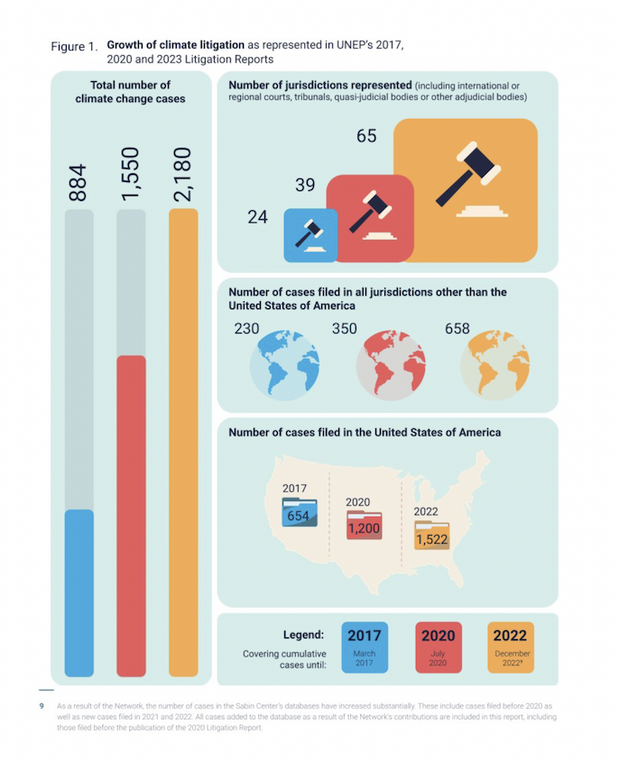
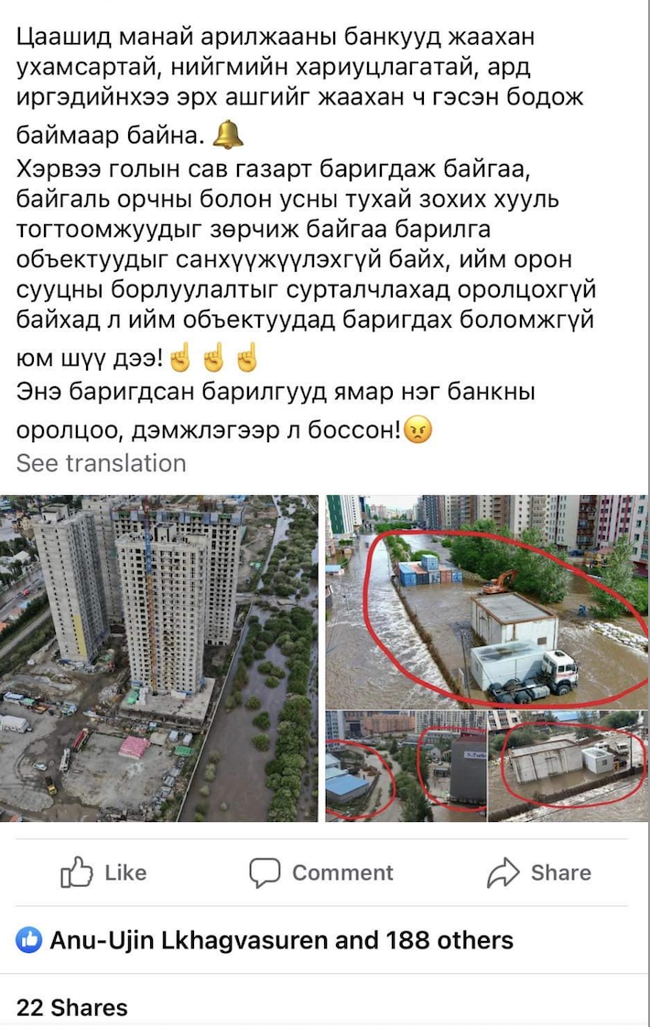
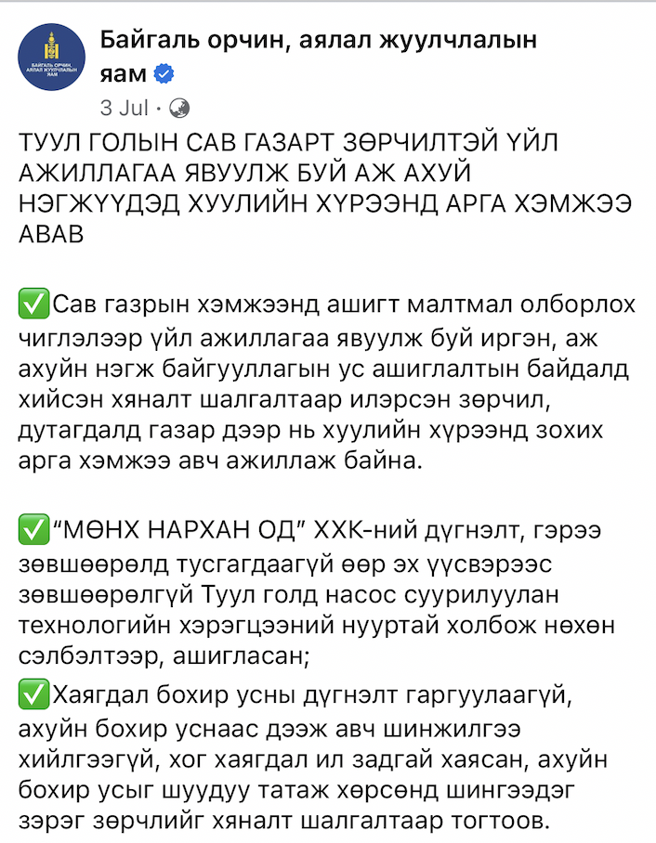
БОНЗ-той холбоотой эрсдэл
Нэр хүндийн эрсдэл
Зээлийн эрсдэл
Хуулийн эрсдэл

Slide 35
Монгол Улс дах тогтвортой санхүүгийн хөгжил
2013
2015
2018
2021
2030
1-Р ҮЕ ШАТ: ҮҮРЭГ АМЛАЛТ
Банкны салбарын хүлээсэн сайн дурын үүрэг амлалт
Монголын Тогтвортой санхүүгийн зарчим ба удирдамж
Мэдээлэл түгээх, мэдлэг, ойлголтыг сайжруулах
2-Р ҮЕ ШАТ: ХЭРЭГЖИЛТ
Тогтвортой санхүүгийн зарчмуудыг хэрэгжүүлэх
БОНЗ эрсдэлийн удирдлагын тогтолцоог хөгжүүлэхэд чиглэсэн холбогдох бодлого, журам, эрсдэлийн үнэлгээний хэрэгслүүдийг боловсруулах
Чадавх бэхжүүлэхэд чиглэсэн өргөн хүрээний үйл ажиллагаа
Хяналт ба тайлагнал
3-Р ҮЕ ШАТ: ХАМРАХ ХҮРЭЭГ ӨРГӨТГӨХ
Ногоон таксономи
ТоС Холбоо болон МНСК-г байгуулсан
ББСБ-уудын сайн дурын үүрэг амлалт
Хөрөнгийн зах зээлд тогтвортой санхүүгийн зарчимууд, гол элементүүдийг нэгтгэх
4-Р ҮЕ ШАТ: ХАМРАХ ХҮРЭЭГ УЛАМ ӨРГӨТГӨХ
Тогтвортой санхүүгийн тогтолцоог хөгжүүлэх үндэсний замын зураг
Тогтвортой санхүүг дэмжих бодлогын тогтолцоо
Төрийн санхүүгийн тогтолцоонд нэгтгэх
5-Р ҮЕ ШАТ: МАНЛАЙЛАХ
Ногоон зээлийн багцыг банк болон ББСБ-уудын хувьд 10% ба 5%-д хүртэл тус тус нэмэгдүүлэх
Тогтвортой санхүү нь санхүүгийн салбарын бүхий л үйл ажиллагаанд бүрэн тусгагдаж, Монгол Улс тогтвортой санхүүгийн чиглэлээр дэлхийд тэргүүлэгч болж хүлээн зөвшөөрөгдөх болно
Source: MSFA

Slide 36
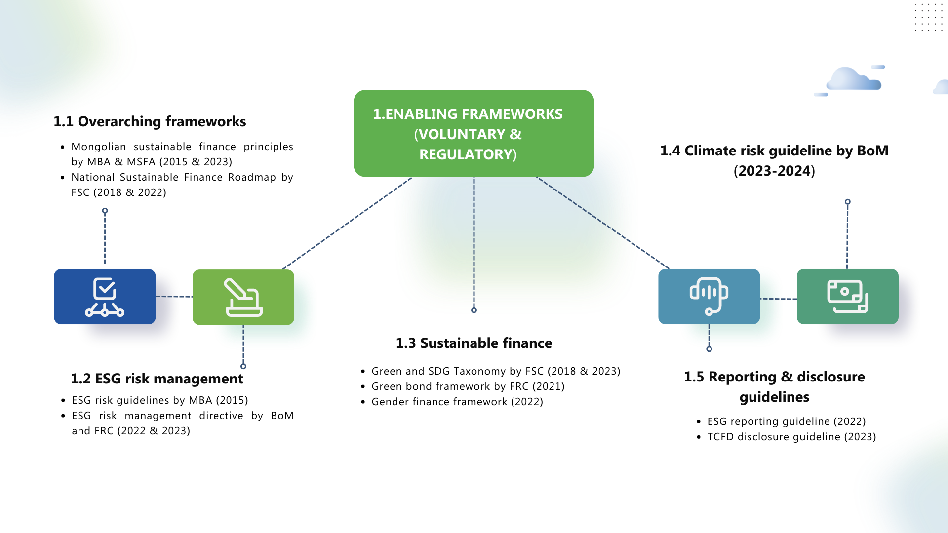
Sustainable finance journey in Mongolia
Монгол Улс дах тогтвортой санхүүгийн хөгжил
1.1 Гол бодлого, тогтолцоонууд
МБХ болон ОУСК-ийн хамтран боловсруулсан Монголын тогтвортой санхүүгийн зарчмууд (2015 ба 2023)
Санхүүгийн тогтвортой байдлын зөвлөлөөс баталсан Үндэсний тогтвортой санхүүгийн замын зураг (2018 ба 2022)
1. Таатай орчин, тогтолцоо (сайн дурын болон зохицуулалтын)
1.4 Монголбанкнаас гаргах Уур амьсгалын эрсдэлийн удирдамж (2023-2024)
1.3 Тогтвортой санхүү
Санхүүгийн тогтвортой байдлын зөвлөлөөс баталсан Ногоон ба Тогтвортой хөгжлийн зорилтуудтай нийцсэн үйл ажиллагаануудын ангилал, таксономи (2018 ба 2023)
СЗХ-ноос баталсан Ногоон бонд гаргах бүртгүүлэх журам (2011)
Жендэрийн санхүүжилтийн бодлого (2022)
1.2 БОНЗ эрсдэлийн удирдлага
МБХ-ноос гаргасан БОНЗ эрсдэлийн удирдамж (2015)
Монголбанк болон СЗХ-наас баталсан БОНЗ эрсдэлийн удирдлагын заавар (2022 ба 2023)
1.5 Тайлагнах, ил тод байдлын зааварчилгаа
БОНЗ тайлагналын удирдамж (2022)
TCFD тайлагналын удирдамж (2023)
Эх сурвалж: ТоС холбоо

Slide 37
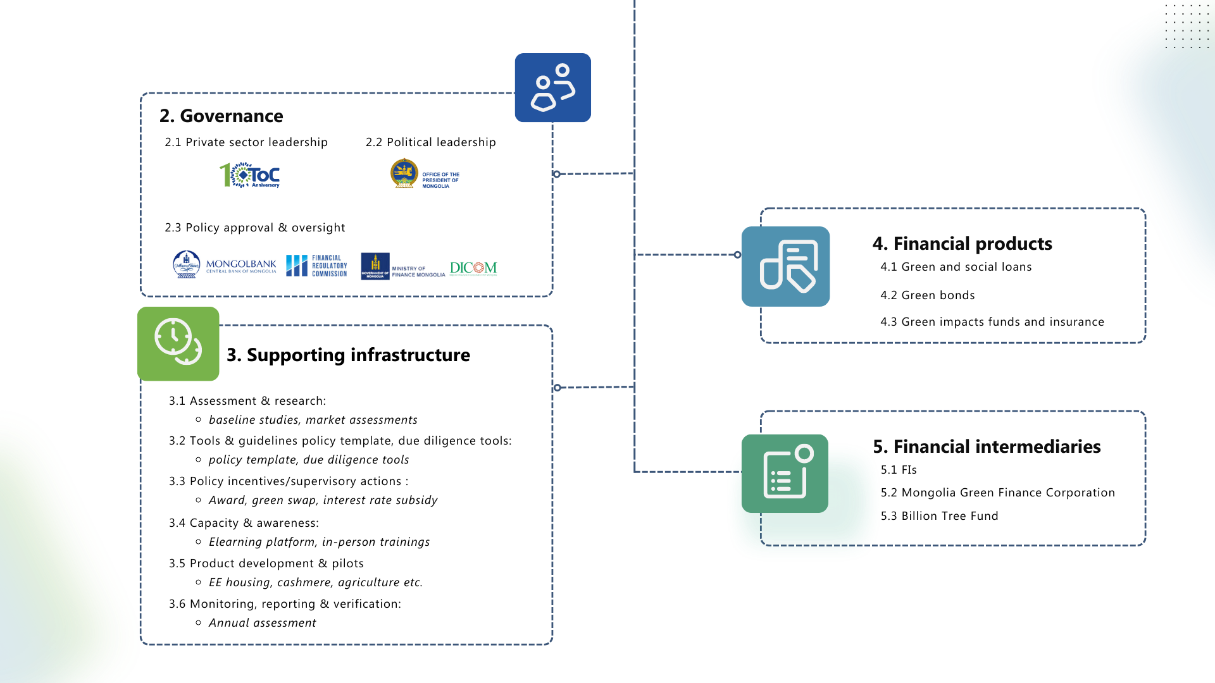
2. Засаглал
2.1 Хувийн хэвшлийн манлайлал
2.2 Улс төрийн манлайлал
2.3 Бодлого батлах, хяналт тавих
4 Санхүүгийн бүтээгдэхүүнүүд
4.1 Ногоон болон нийгмийн зээл
4.2 Ногоон бонд
4.3 Ногоон нөлөөллийн сан ба даатгал
3. Дэмжих дэд бүтэц
3.1 Үнэлгээ ба судалгаа:
Суурь судалгаа, зах зээлийн үнэлгээ
3.2 Хэрэгсэл, заавар, бодлогын загвар, дүн шинжилгээ хийх хэрэгсэл:
Бодлогын загвар, дүн шинжилгээ хийх хэрэгсэл
3.3 Бодлогын урамшуулал/хяналтын арга хэмжээ:
Шагнал, ногоон своп, хүүгийн татаас
3.4 Чадавхи бэхжүүлэх болон ойлголтыг сайжруулах:
Цахим сургалтын платформууд, тэнхимээр хийх сургалтууд
3.5 Бүтээгдэхүүн хөгжүүлэлт ба туршилтууд:
Эрчим хүчний хэмнэлттэй орон сууц, ноолуур, хөдөө аж ахуй гэх мэт.
3.5 Хяналт, тайлагнах, шалгах:
Жилийн үнэлгээ
5 Санхүүгийн зуучлагчид
5.1 Санхүүгийн байгууллагууд
5.2 Монголын ногоон санхүүжилтийн корпораци
5.3 Тэрбум модны сан
Эх сурвалж: ТоС холбоо

Slide 38
Үндэсний тогтвортой санхүүгийн замын зураг
Үндэслэл
Бодлого: Парисын хэлэлцээр, Алсын хараа - 2050, Мөнгөний бодлого, Шинэ сэргэлтийн бодлого
▪ Хүлэмжийн хийн ялгаруулалтыг 22.7%-иар бууруулах
Санхүүжилтийн хэрэгцээ: Жилд 1 тэрбум доллар
Зорилт
Зорилго
Монгол Улсын тогтвортой хөгжил, уур амьсгалын зорилтуудтай уялдсан, нэгдмэл, олон талт хамт ажиллагааг хангасан, тогтвортой санхүүгийн системийг 2030 он хүртэл хөгжүүлэх, үүнд шаардлагатай стратегийн чиглэл, арга хэмжээг тодорхойлоход оршино.
Ногоон/тогтвортой санхүүжилтийн эзлэх хувийг нэмэгдүүлэх
Банкны салбарт 10%
ББСБ-ын салбарт 5%
Ингэснээр ҮТХН-ийн шаардлагатай санхүүжилтийн 15%-г Банк, Банк бус санхүүгийн салбараас бүрдүүлнэ.
Эх сурвалж: ТоС холбоо

Slide 39
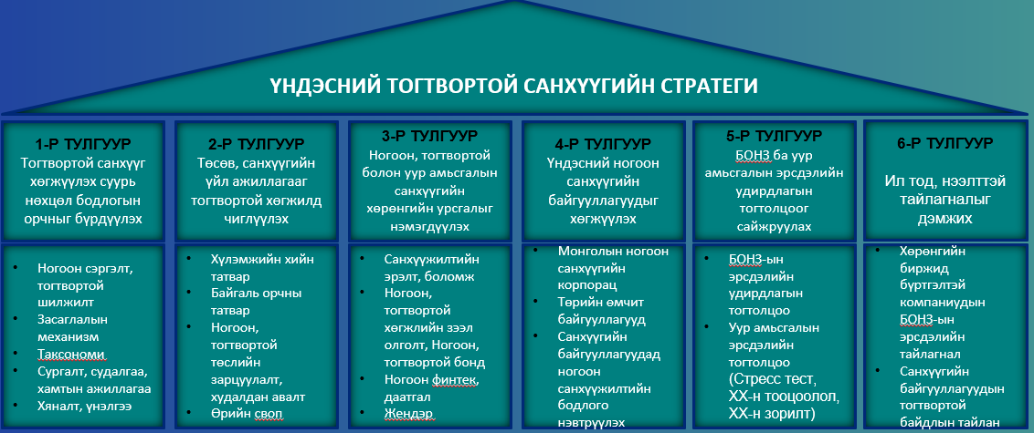
Үндэсний тогтвортой санхүүгийн замын зураг
Эх сурвалж: ТоС холбоо

Slide 40
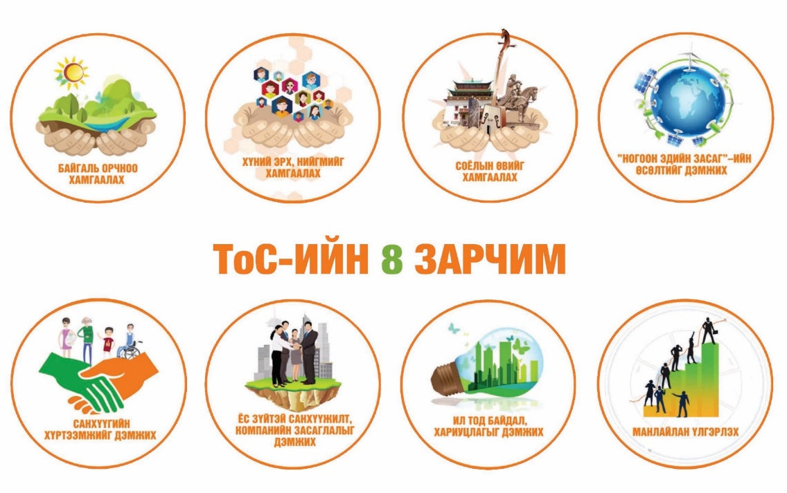
Монгол Улсын Тогтвортой санхүүгийн зарчмууд
Хамгаалах
Үлгэрлэн манлайлах
Дэмжих
Эх сурвалж: ТоС холбоо

Slide 41



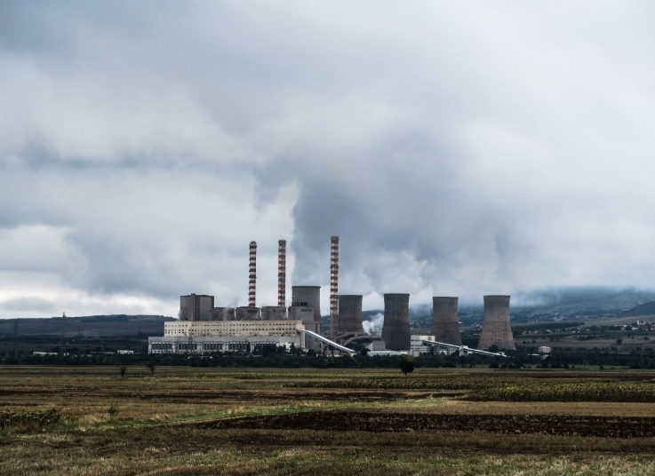

5 салбаруудын удирдамж
Construction
Mining
Agriculture
Manufacturing
Textile
ЗОРИЛГО
Эдгээр салбаруудад ажиллаж буй зээлдэгч, харилцагчдын үйл ажиллагаатай холбоотой БОНЗ эрсдлийг тодорхойлох, ангилах, үнэлэх, удирдах, бууруулах арга хэмжээ авахад санхүүгийн байгууллагуудад туслах.
Байгаль орчин, нийгэмд үзүүлэх сөрөг нөлөөлөл өндөр
Байгаль орчин, нийгэмд үзүүлэх нөлөөлөлтэй холбоотой бодлого стандарт, дүрэм, журамтай байх
Оршин суугчид, нутгийн иргэд, ажилчдын эрхийг зөрчих магадлал өндөр

Slide 42


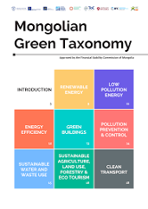
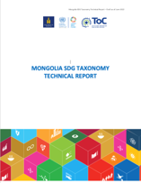

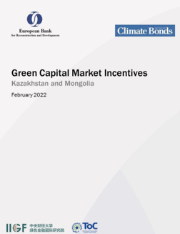


Бусад гол бодлого, баримт бичгүүд
Монгол Улсын Тогтвортой санхүүгийн зарчмууд болон
Үндэсний тогтвортой санхүүгийн замын зураг
БОНЗ Эрсдэлийн удирдлагын удирдамж (банкнууд болон ББСБ-ууд)
Ногоон таксономи
Тогтвортой хөгжлийн зорилтуудыг биелүүлэхэд чиглэсэн үйл ажиллагаануудын ангилал, таксономи
Жендэрийн санхүүжилтийн тогтолцоо ба хэрэгслүүд
Ногоон хөрөнгийн зах зээлийг хөгжүүлэх замын зураг
Ногоон бонд гаргах бүртгүүлэх журам
БОНЗ тайлагналын удирдамж
Эх сурвалж: ТоС холбоо

Slide 43
Таксономи
Ангиллууд:
Эрчим хүчний үйлдвэрлэл ба холбогдох дэд бүтэц
Эрчим хүчний хэмнэлт
Тогтвортой хотжилт ба орон сууц
Бохирдлоос урьдчилан сэргийлэх, хянах
Усны тогтвортой хэрэглээ
Тогтвортой хөдөө аж ахуй, хүнсний аюулгүй байдал
Тогтвортой газар ашиглалт, ойн аж ахуй, биологийн олон янз байдлыг хамгаалах, эко аялал жуулчлал
Нүүрс төрөгчийн хий бага ялгаруулдаг тээвэр
Мэдээлэл, харилцаа холбоо, технологи
Эрүүл мэнд
Боловсрол ба соёл
Орлогод нийцсэн дэд бүтэц
Mongolia SDG Finance Taxonomy framework
Prior sectors (or thematic areas)
Industrial classification of all economic activities
Impact and Outcome of each eligible project
Impact indicators as reporting criteria
Sub-category
Eligible project
activities
Project specification & clear description
Relevant SDGs and Targets
Target groups
51
Sub-category
137
Activities
80+
Organizations provided their comment
150+
Organizations participated in the consultations

Slide 44
Таксономи
Жишээлбэл: Тогтвортой ус ба хог хаягдал
Ангилал | Дэд ангилал | Үйл ажиллагаа | Жишээ үйл ажиллагаа | ТХЗ | Нөлөөллийн үзүүлэлт | Шалгуур | Баталгаажуулалт | Үндэсний стандарт | ОУ стандарт
5. Тогтвортой ус ба хог хаягдал | 5.2 Хог хаягдал | 5.2.4 Үйлдвэр, бизнес болон гэр ахуйн хог хаягдлыг дахин боловсруулах, дахин ашиглах, нөхөн сэргээх | Үйлдвэр, бизнес болон гэр ахуйн хог хаягдлыг дахин боловсруулах, дахин ашиглах, нөхөн сэргээхэд чиглэсэн холбогдох машин, тоног төхөөрөмж, технологийг үйлдвэрлэх, борлуулах | 6.3, 6.6 9.4 13.1 14.1 15.1 | Зохих стандартын дагуу дахин боловсруулсан хог хаягдлын хэмжээ Хог хаягдлын хорт нөлөөнд өртсөн хүмүүсийн тоо, хүйс Зардлын хэмнэлт Дахин боловсруулсан, дахин ашигласан, нөхөн сэргээсэн хог хаягдлаас үүсэх хүлэмжийн хийг бууруулах тооцоолол |  | Хэрэгжилтийн өмнөх: Суурь үнэлгээ/Хог хаягдлын аудит Хэрэгжилтийн дараах: Жилийн явцын тайлан Үнэлгээний стандарт/хэрэгсэл: ТоС холбооноос боловсруулсан үнэлгээний хэрэгсэл, техник эдийн засгийн үндэслэл, БОН эрсдэлийн нөлөөллийн үнэлгээ | Хог хаягдлын тухай хууль | ISO 9001, ISO 14001. ISO 45001
ЭНД ЗУРАГ БАЙРЛАНА

Slide 45


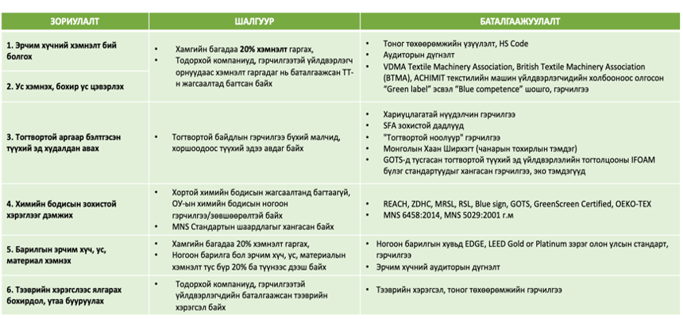
Ногоон таксономи: Текстилийн салбарын жишээ
ТоС Холбоо
MSFA

Slide 46


Ногоон зээл олгох үйл явц
ТоС Холбоо
MSFA

Slide 47

Ногоон зээлийн бүтээгдэхүүний боломж
ТоС Холбоо
MSFA

Slide 48





Ногоон боломж бүхий тэргүүлэх салбарууд
1. Багцын үнэлгээ, ЗЗ судалгаа
3. Бодлогын, хамтын ажиллагааны дүн шинжилгээ
Барилгын эрчим хүчний хэмнэлт
Нэхмэлийн салбарын өртгийн сүлжээ
6. Нэмэлт эх үүсвэр татах
ЗЗ-ийг хөгжүүлэх аргачлал
5. Бүтээгдэхүүний туршилт
2. Ногоон зээл шалгуур, бүтээгдэхүүн хөгжүүлэлт
Бизнесийн үйл ажиллагааны нөөцийн үр ашиг
Тогтвортой хөдөө аж ахуй
4. Чадавх бэхжүүлэх
Тогтвортой ойн аж ахуй, газар ашиглалтын удирдлага
Эх сурвалж: ТоС холбоо

Slide 49







Боломжит төслийн зарим жишээнүүд
Эрчим хүчний хэмнэлттэй орон сууц:
Эрчим хүчний хэмнэлттэй орон сууцны ипотекийн шинэ бүтээгдэхүүн ба туршилт (27 байшин)
Эрчим хүчний хэмнэлттэй орон сууцны ногоон зээлийн шалгуур ба удирдамж
Банкны ажилтнуудад зориулсан сургалт
Эрчим хүчний хэмнэлттэй орон сууцны санхүүжилтийн бодлоготой холбоотой саад бэрхшээл болон зөвлөмжийг хянан үзэх
Бодлогын дэмжлэг, сурталчилгаа
Тогтвортой хөдөө аж ахуй:
ХАА-н хүнс болон шингэн хүнсний салбаруудын зах зээлд суурилсан эко шошгожуулах схем
БЖДБ эрхлэгчдэд зориулсан циркулар бизнес практик
Зан төлөвийг өөрчлөх кампанит ажил
Хэрэглэхэд хялбар цахим шийдлүүд: баталгаажуулалт ба бусад платформууд
Эрчим хүчний хэмнэлттэй гэр:
Банк болон ББСБ-уудад зориулсан туршилтын шинэ ногоон бичил санхүүгийн бүтээгдэхүүн
Гэр хорооллын айл өрхүүдэд чиглэсэн
ЖДБ-ийг дэмжих зорилготой
Эмэгтэйчүүд болон охидын цагийг хэмнэх
Нэхмэлийн салбарын өртгийн сүлжээ:
Ногоон санхүүгийн зах зээлийн эрэлтийн судалгаа
Нэхмэлийн салбарын БОНЗ удирдамж
Салбарын БОНЗ эрсдэлийн үнэлгээний хэрэгсэл
Салбарын онцлогт тохирсон ногоон зээлийн шалгуур
Ногоон санхүүгийн гол холбогдох талуудын зураглалын судалгаа
Банк болон нэхмэлийн компаниудад зориулсан сургалт
Эх сурвалж: ТоС холбоо

Slide 50

Хаан банкны бүтээгдэхүүний жишээ
Эх сурвалж: Хаан банк

Slide 51
Монголын ногоон санхүүгийн корпораци
Уур амьсгал ногоон сан
(GCF) $27M
Хувь эзэмшил
Зээл
Буцалтгүй тусламж
УАНС итгэмжлэл (Хас банк)
Засгийн газар
(УБ хот, ХБ) $18M
МИК
$5M
Хувь эзэмшил
Зээл
Монголын ногоон санхүү корпораци (MGFC)
$50M
Банк болон ББСБ сонгон шалгаруулах үйл ажиллагаа
Дамжуулан зээл олгох
Банкнууд болон ББСБ-ууд
Хамтын санхүүжилт зээл
Зээл олгох
Ногоон төслүүд, ЖДБ, иргэд
Хөрөнгө оруулалт,
тайлагнал, эргэн төлөлт
Эх сурвалж: ТоС холбоо

Slide 52



Үр дүнг хэмжих
1. ТоС холбооноос гишүүдийнхээ үйл ажиллагааны гүйцэтгэлд үнэлгээ хийх, оноо өгөх
3. Олон улсын жишиг ба үнэлгээ (ТБСБХ-ны тайлан)
2. Монголбанк, СЗХ-ны ногоон зээлийн хяналтын самбар
Эх сурвалж: ТоС холбоо

Slide 53

ТоС-ийг хэрэгжүүлэх амбиц
ТоС Холбоо
MSFA

Slide 54

Сайн санааны үзүүрт ТоС!

